Slide 1
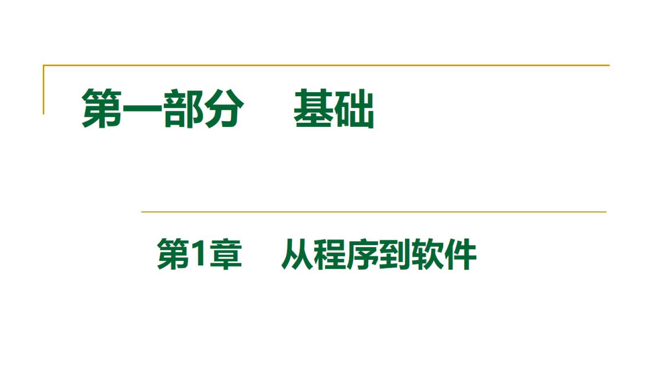
第一部分 基础

Slide 2
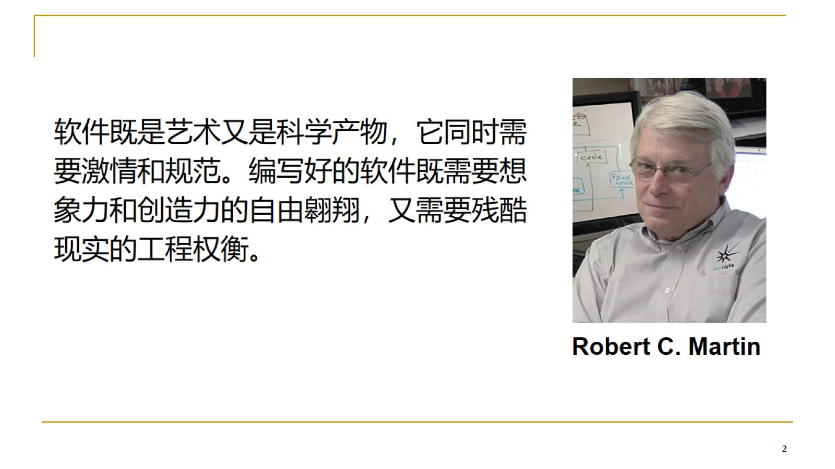

Slide 3
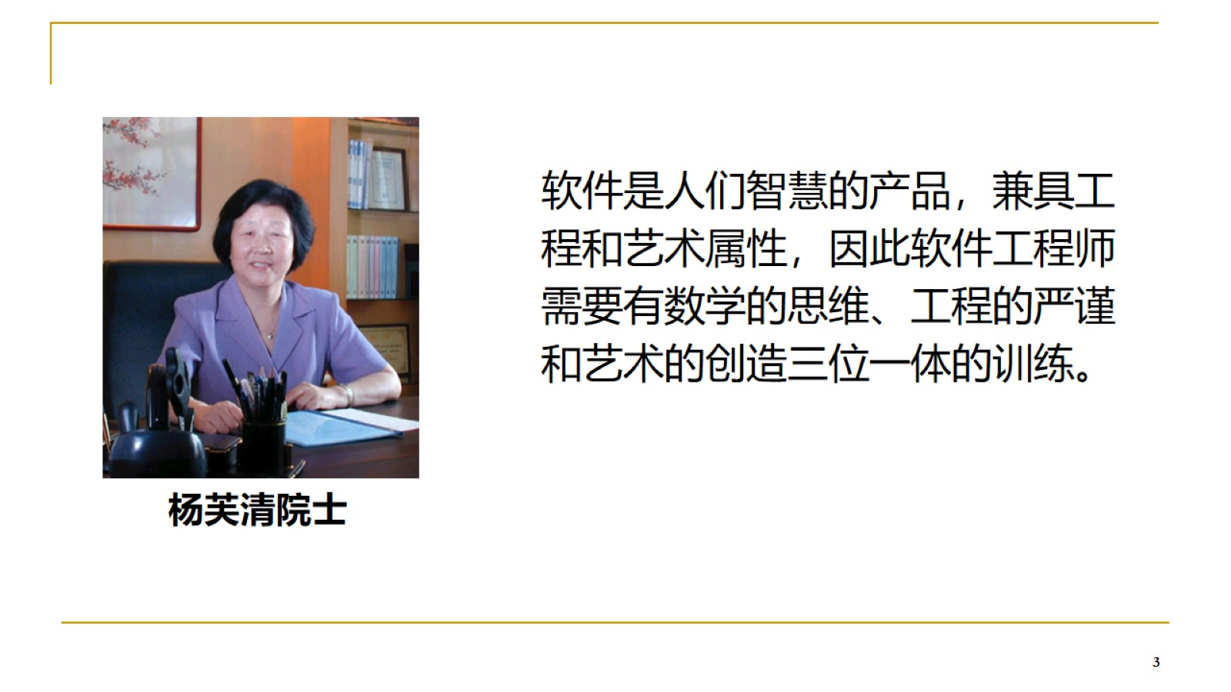

Slide 4
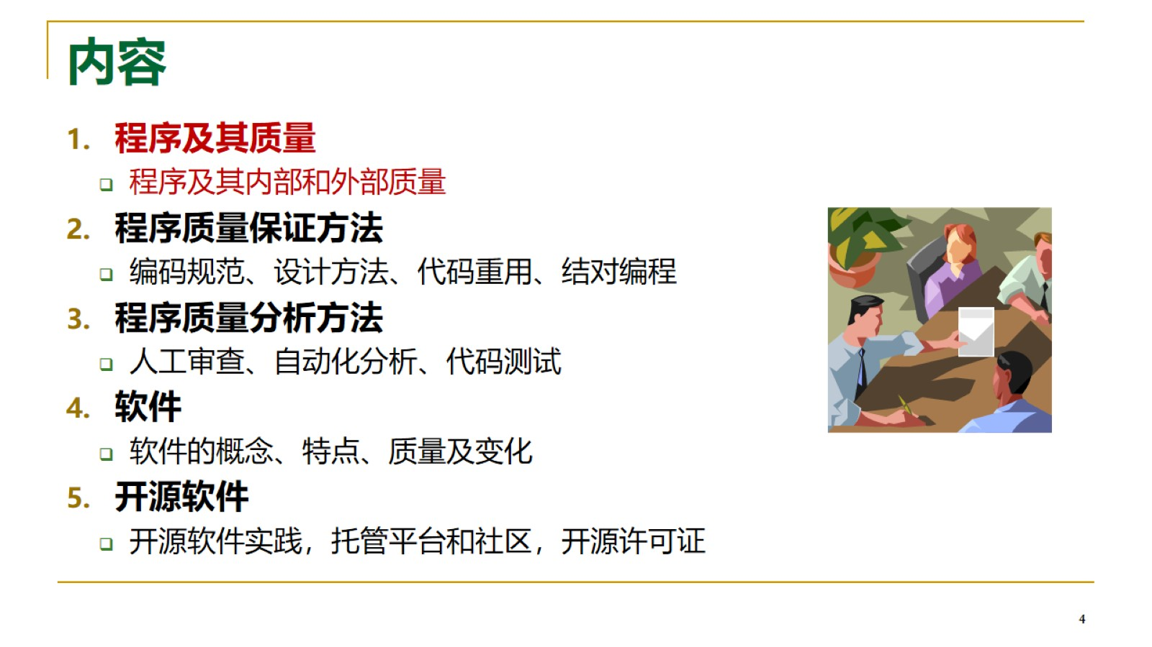
内容

Slide 5
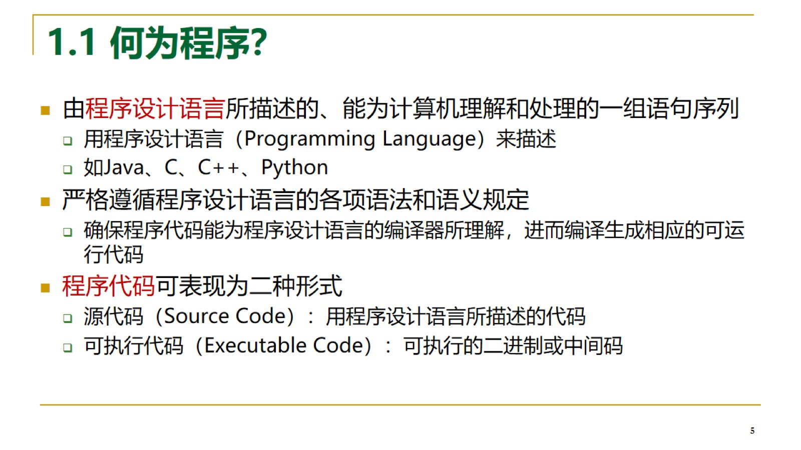
1.1 何为程序？

Slide 6
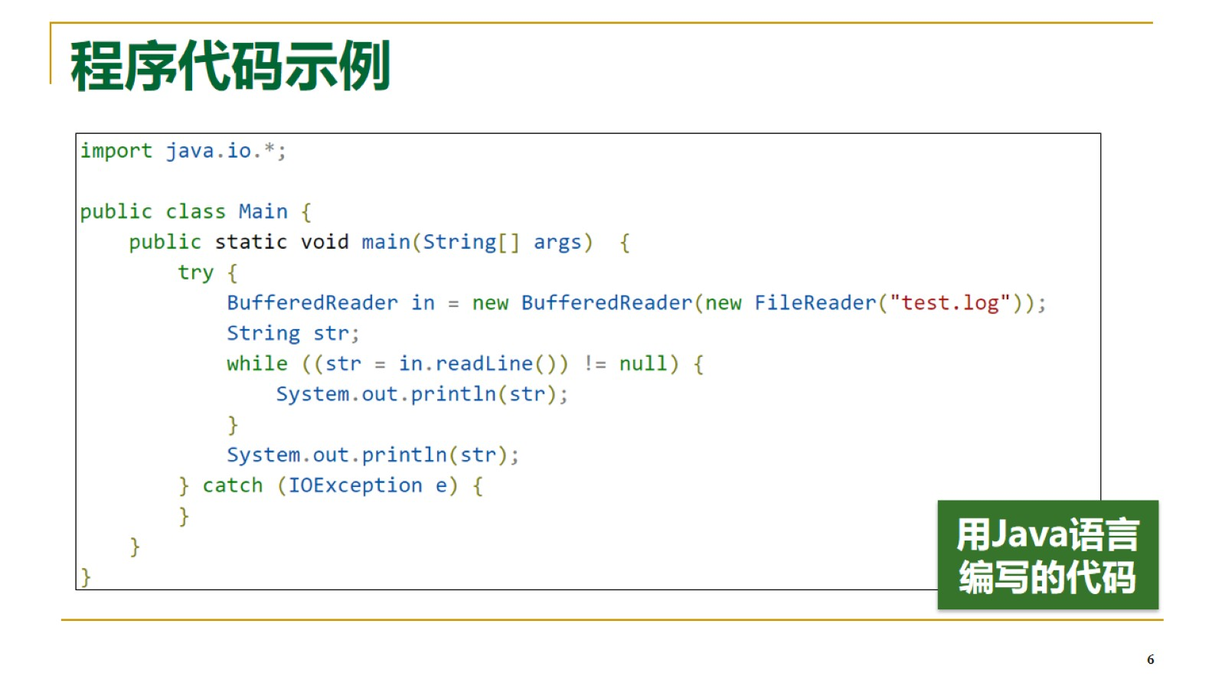
程序代码示例

Slide 7
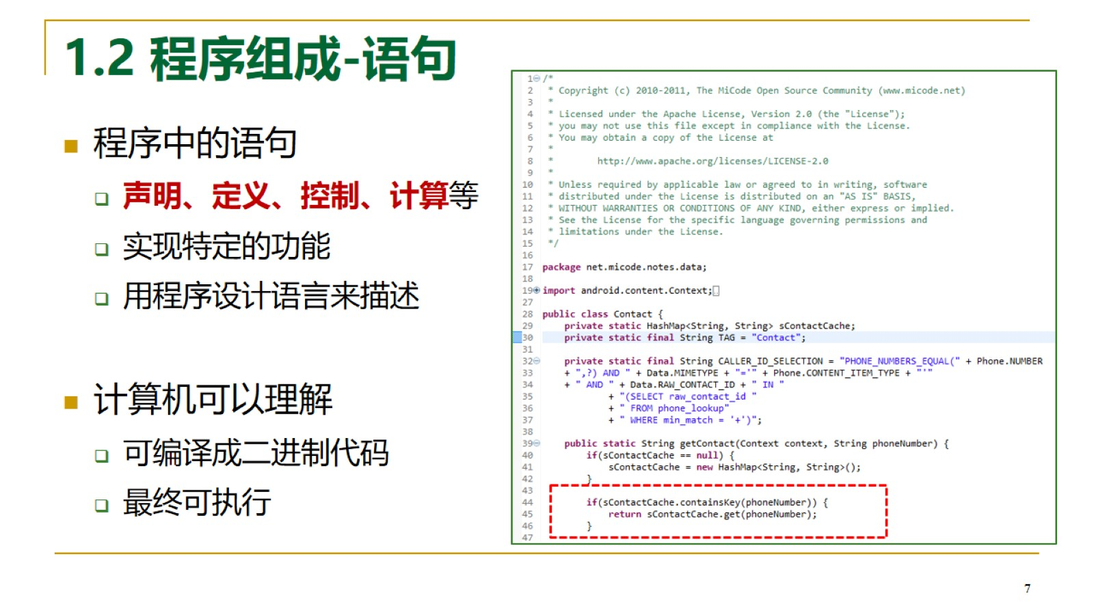
1.2 程序组成-语句

Slide 8
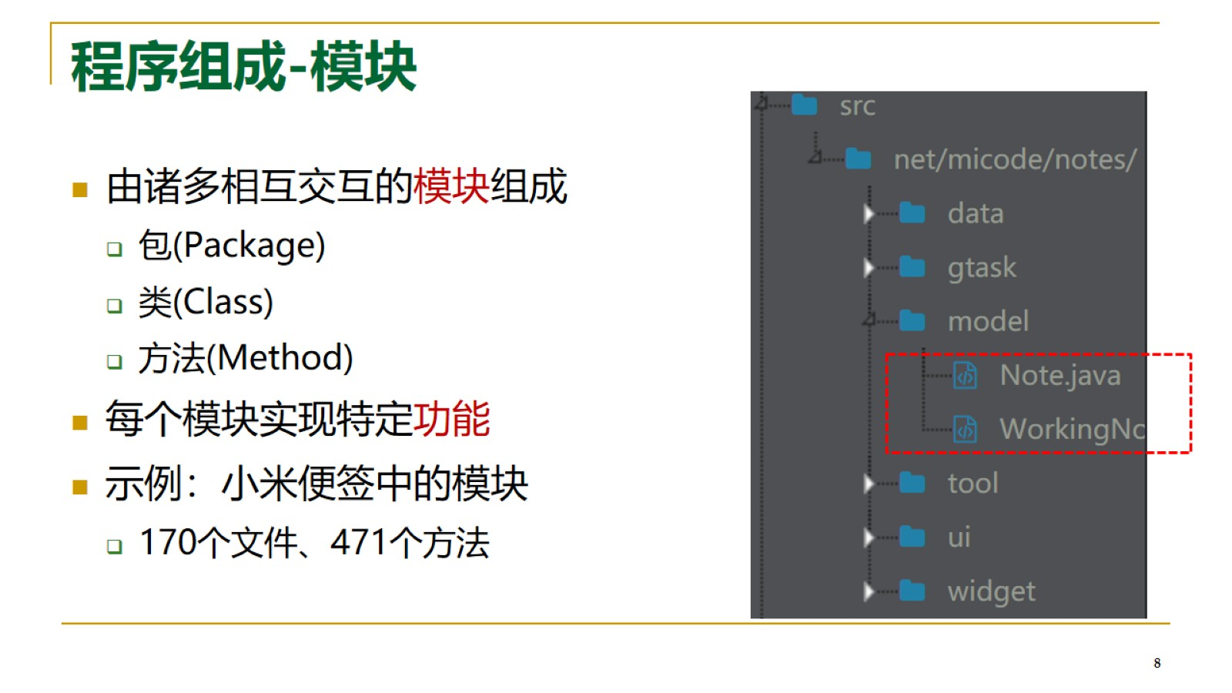
程序组成-模块

Slide 9
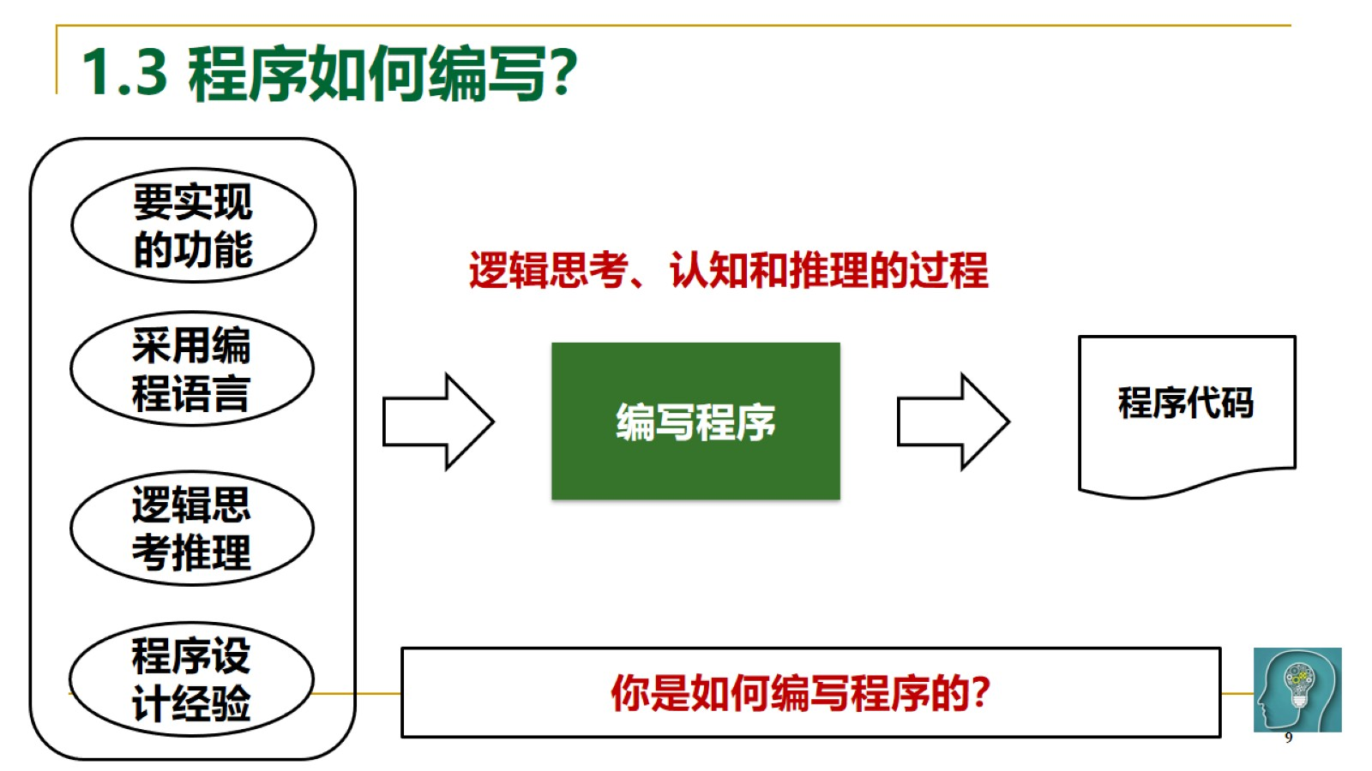
1.3 程序如何编写？

Slide 10
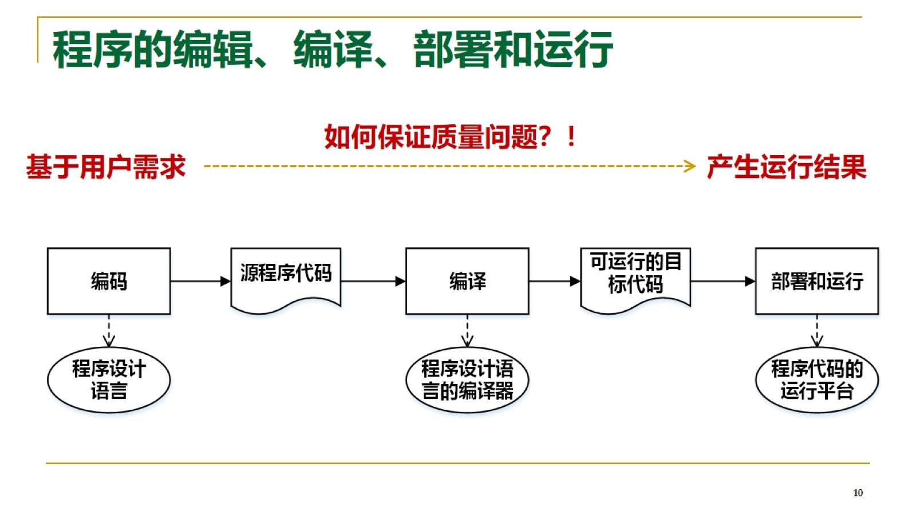
程序的编辑、编译、部署和运行

Slide 11
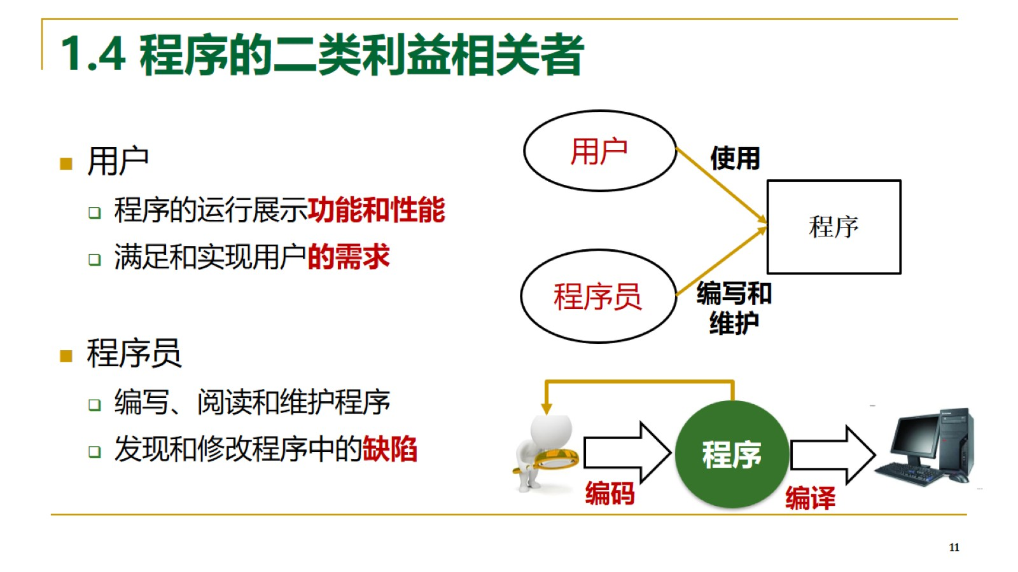
1.4 程序的二类利益相关者

Slide 12
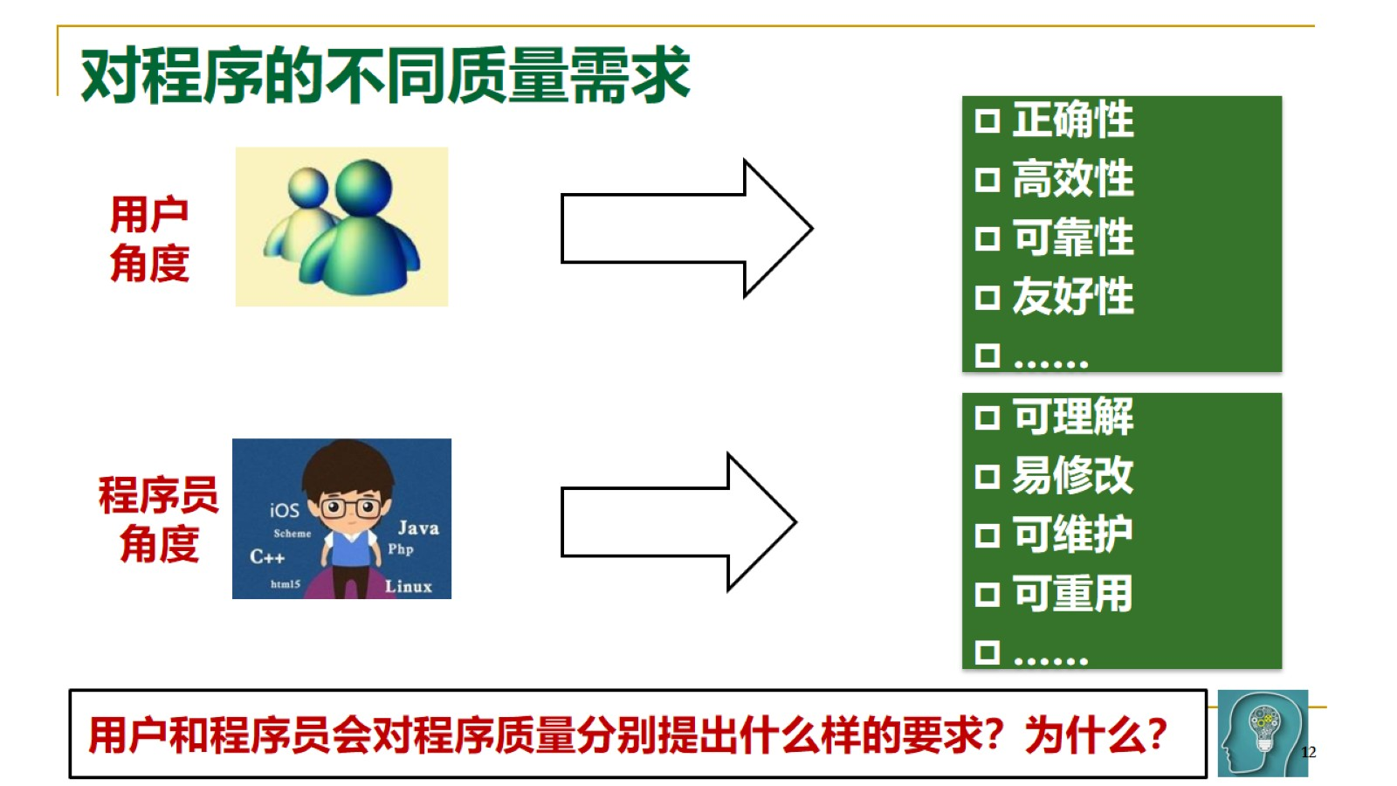
对程序的不同质量需求

Slide 13
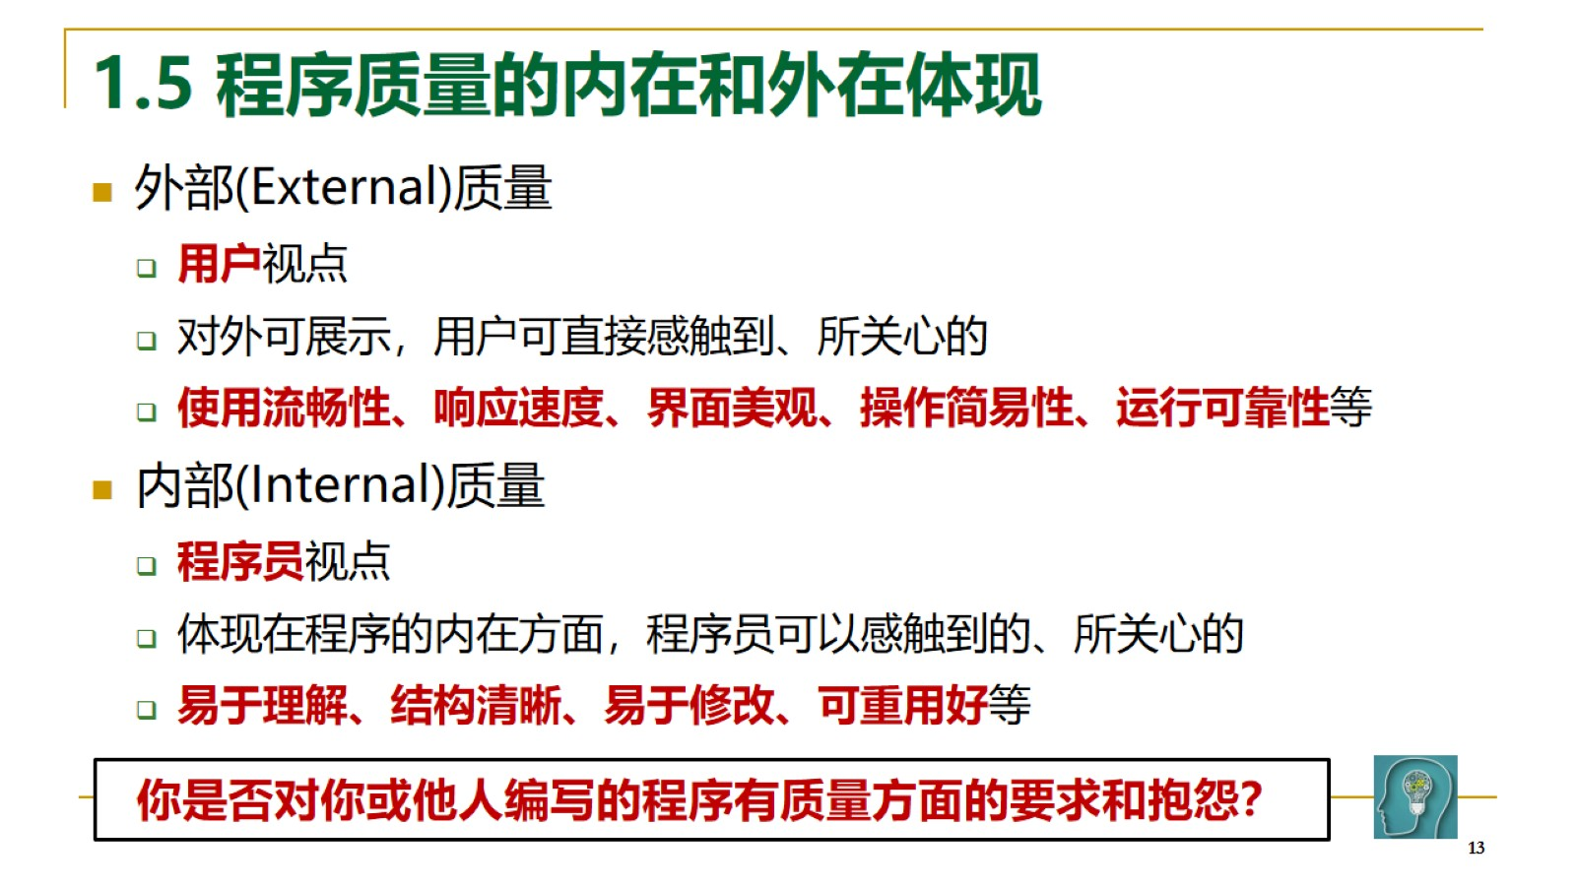
1.5 程序质量的内在和外在体现

Slide 14
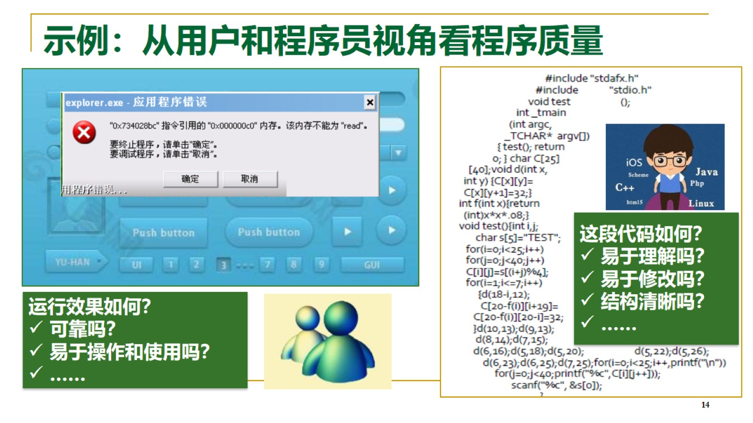
示例：从用户和程序员视角看程序质量

Slide 15
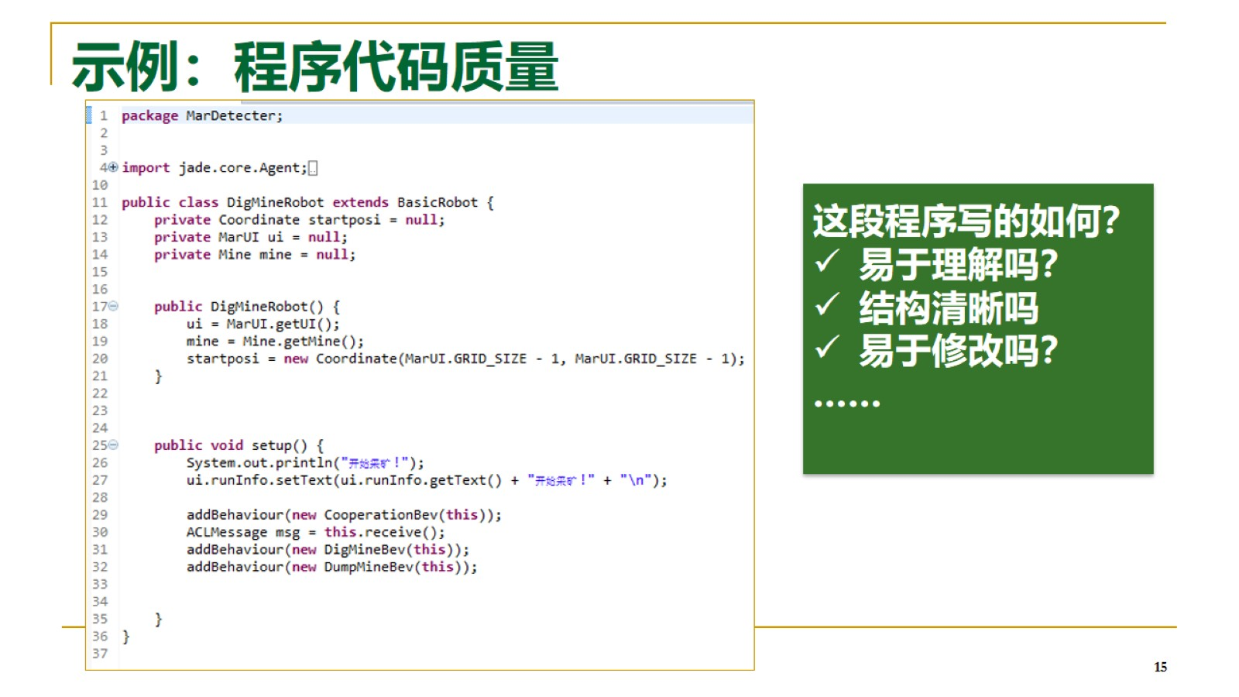
示例：程序代码质量

Slide 16
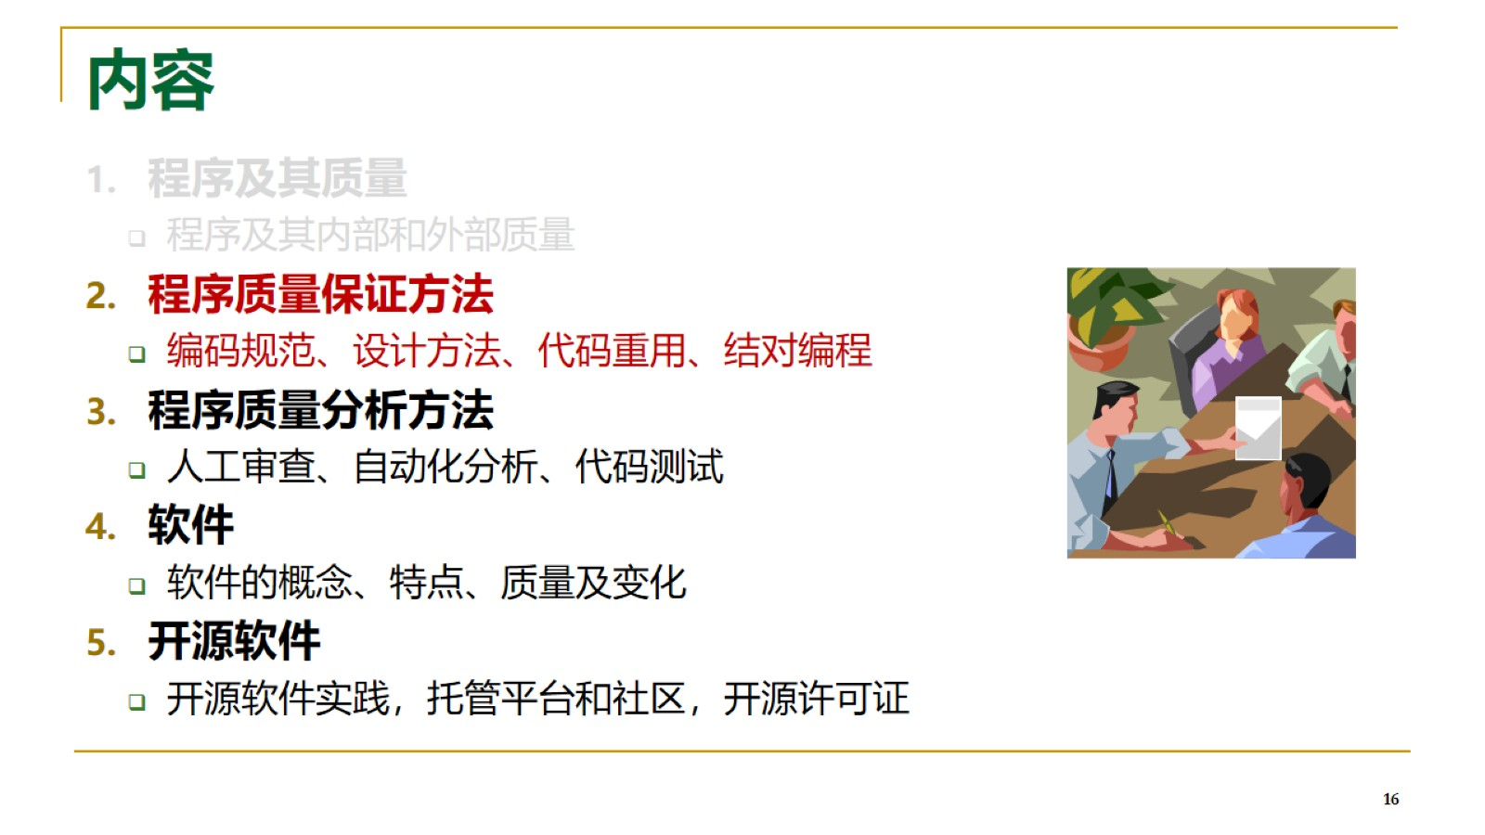
内容

Slide 17
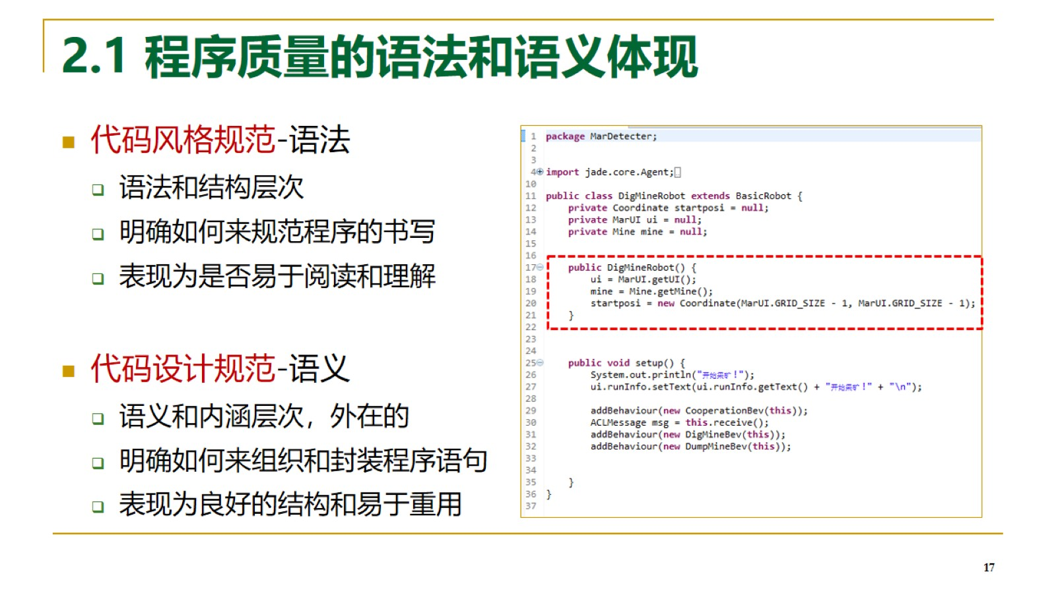
2.1 程序质量的语法和语义体现

Slide 18
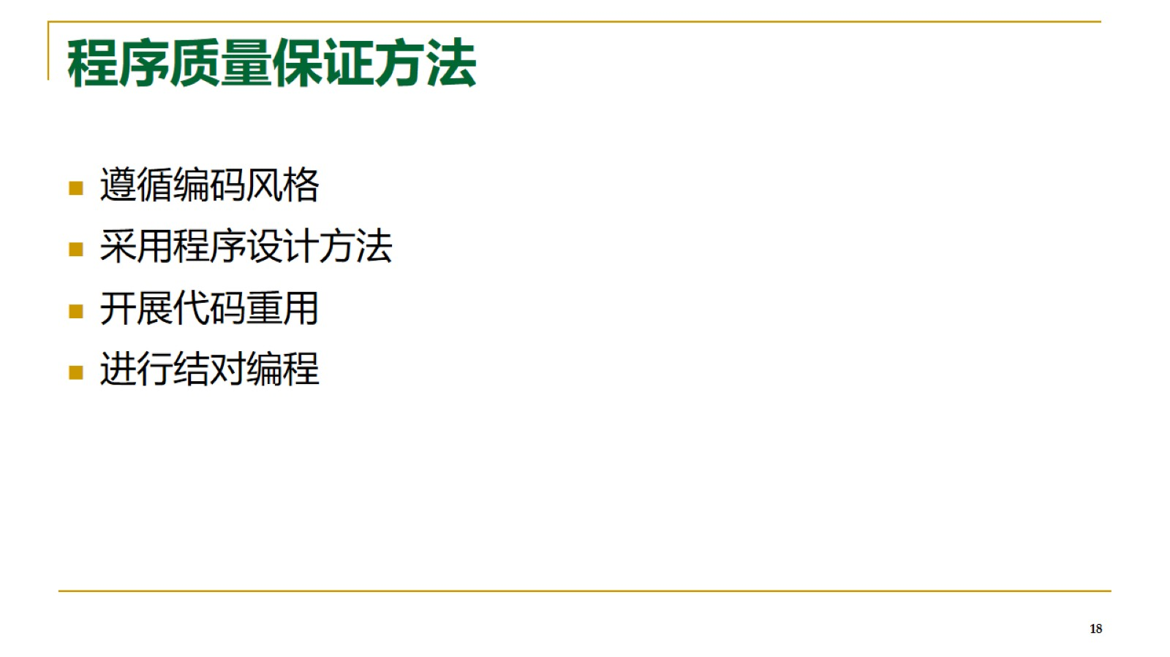
程序质量保证方法

Slide 19
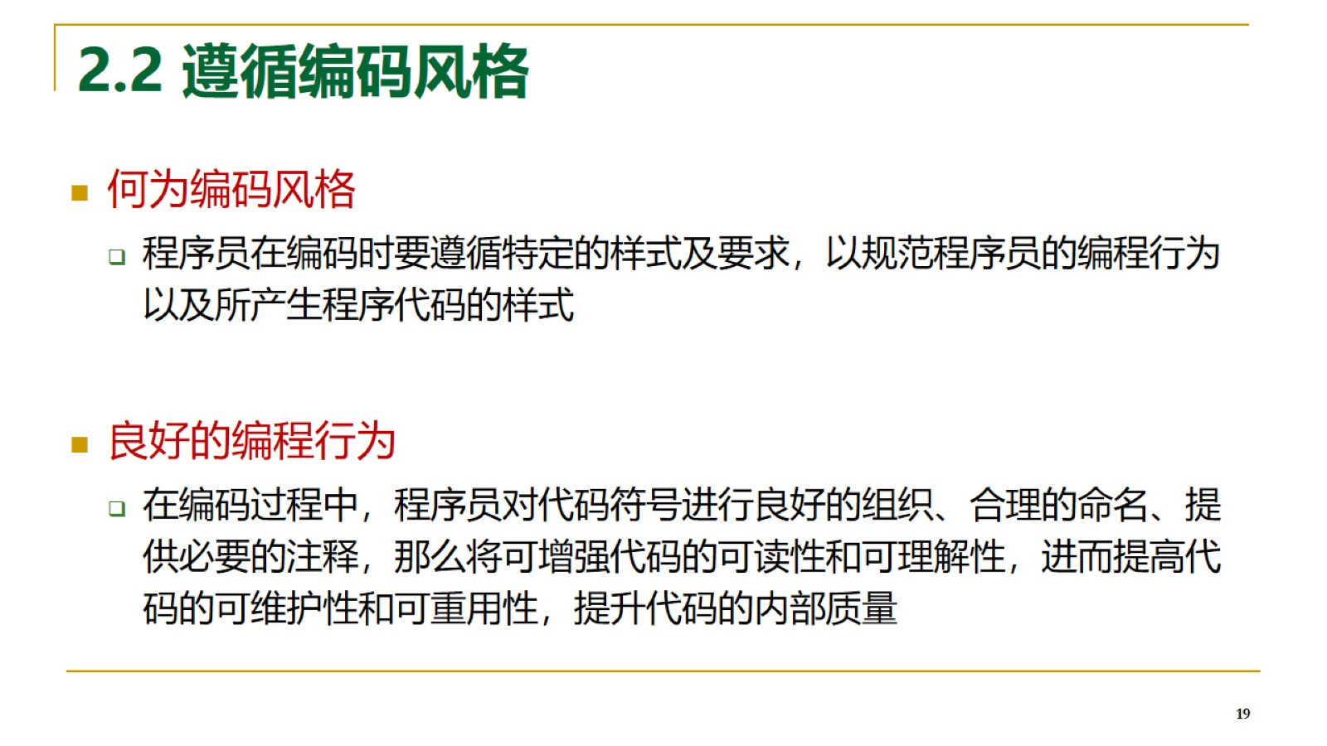
2.2 遵循编码风格

Slide 20
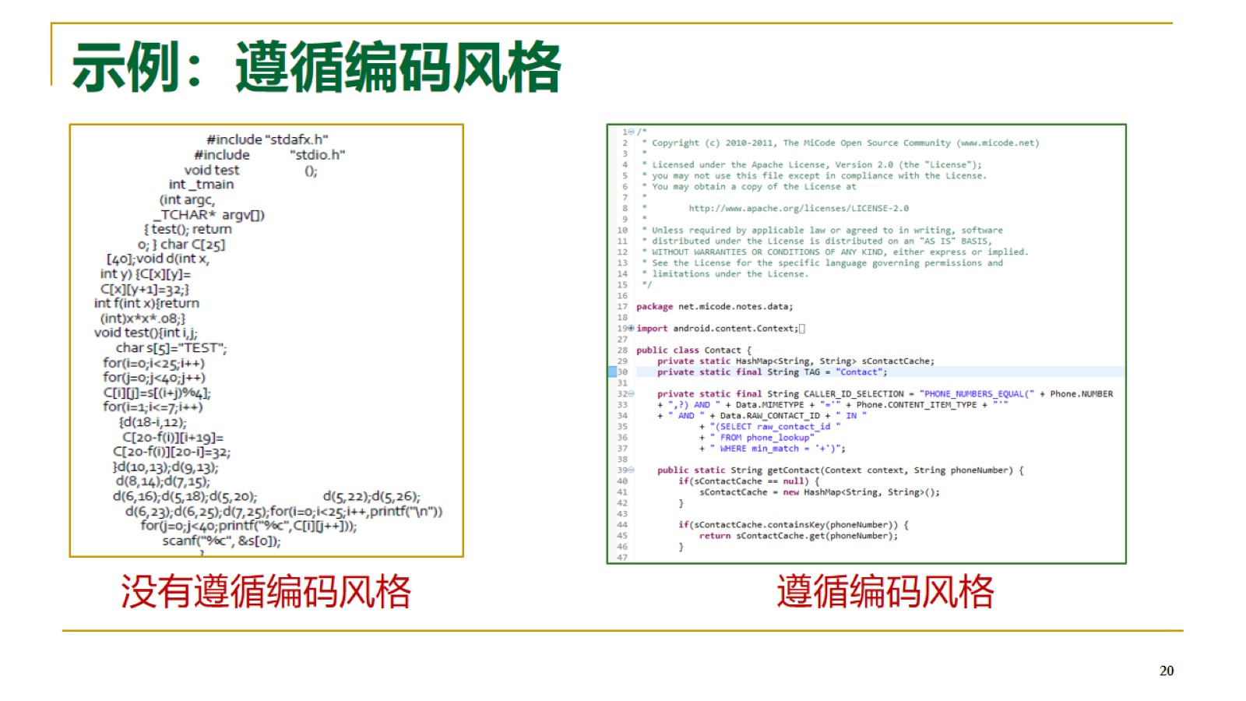
示例：遵循编码风格

Slide 21
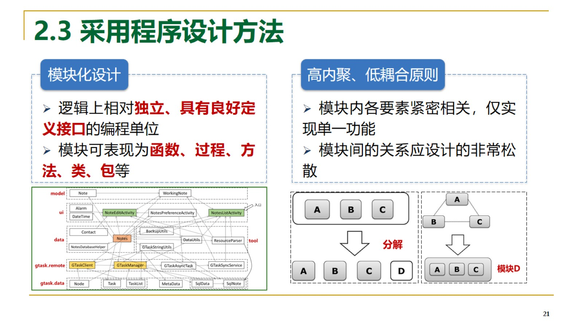
2.3 采用程序设计方法

Slide 22
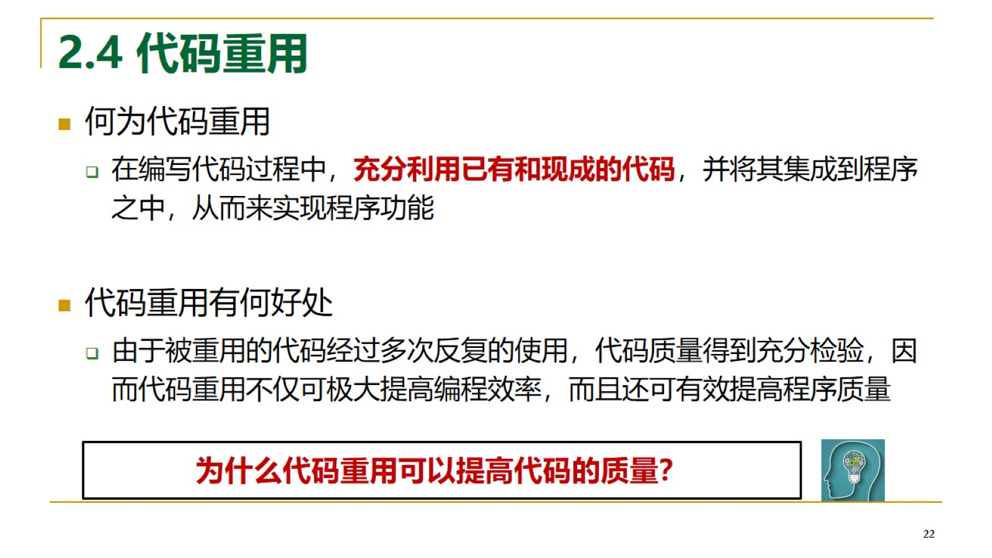
2.4 代码重用

Slide 23
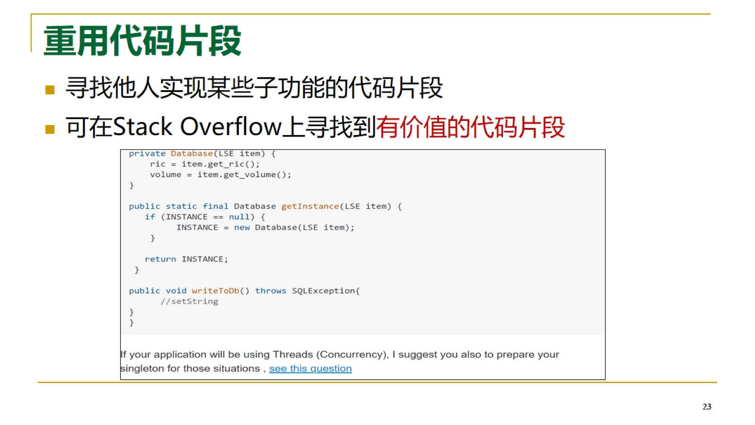
重用代码片段

Slide 24
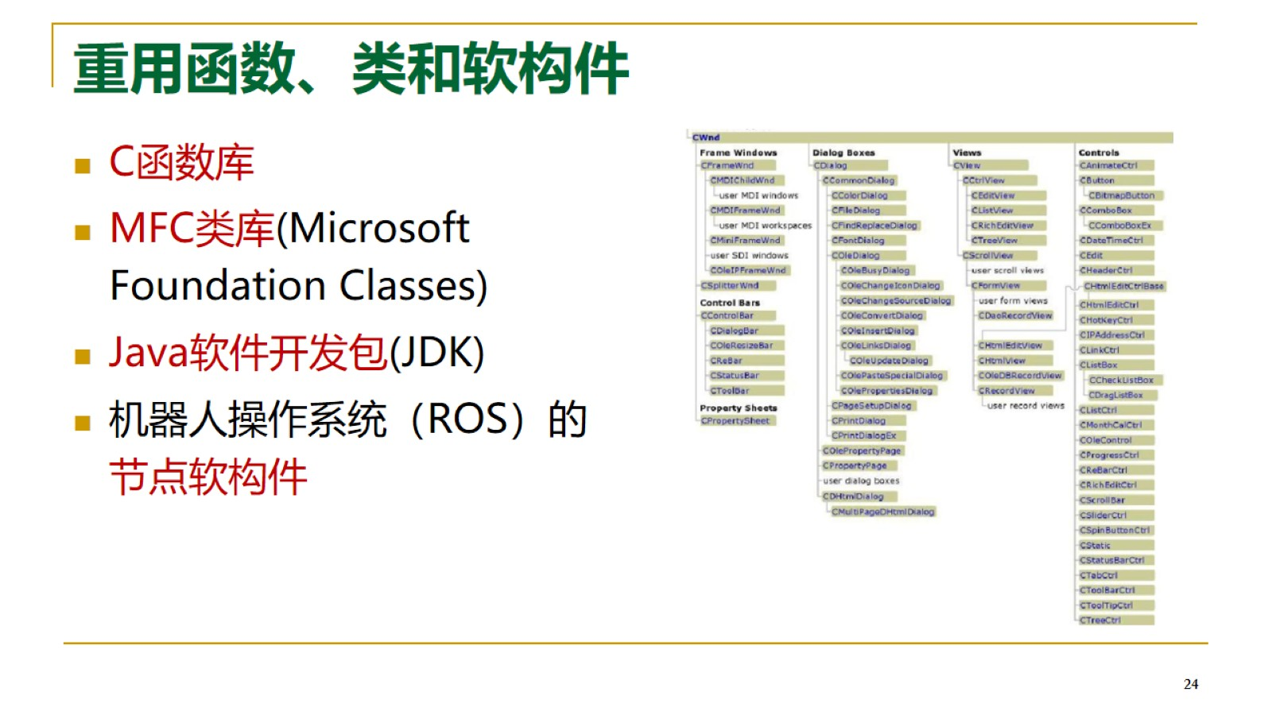
重用函数、类和软构件

Slide 25
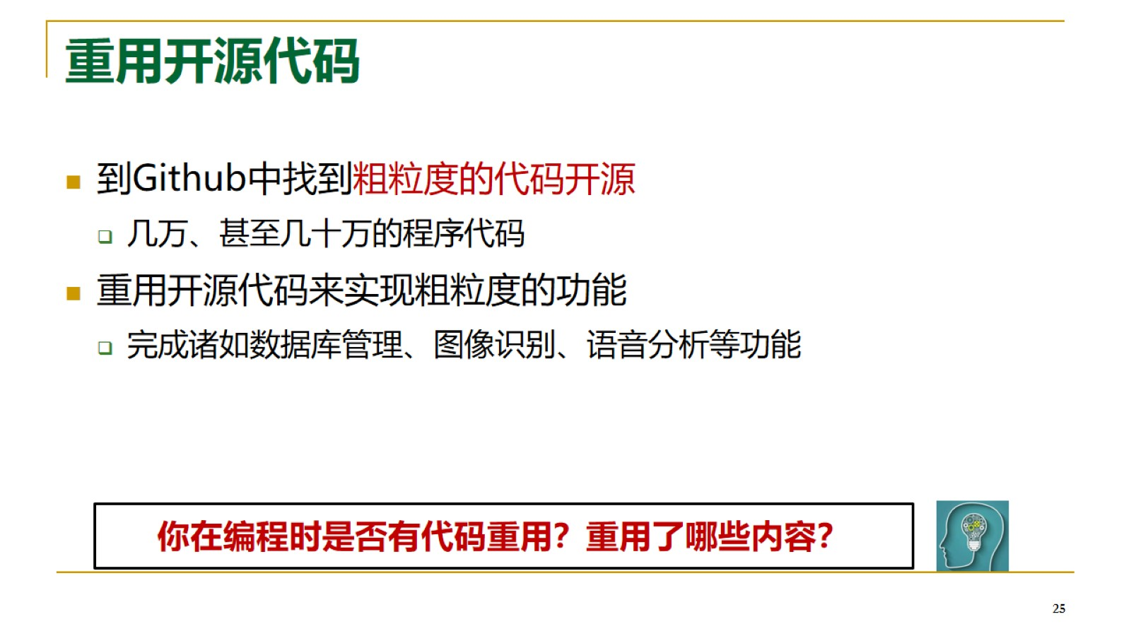
重用开源代码

Slide 26
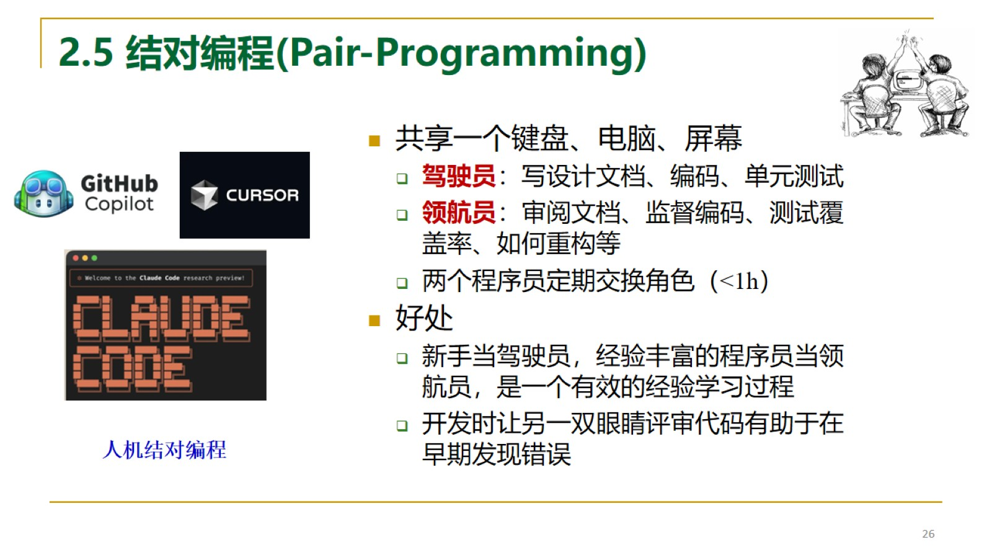

Slide 27
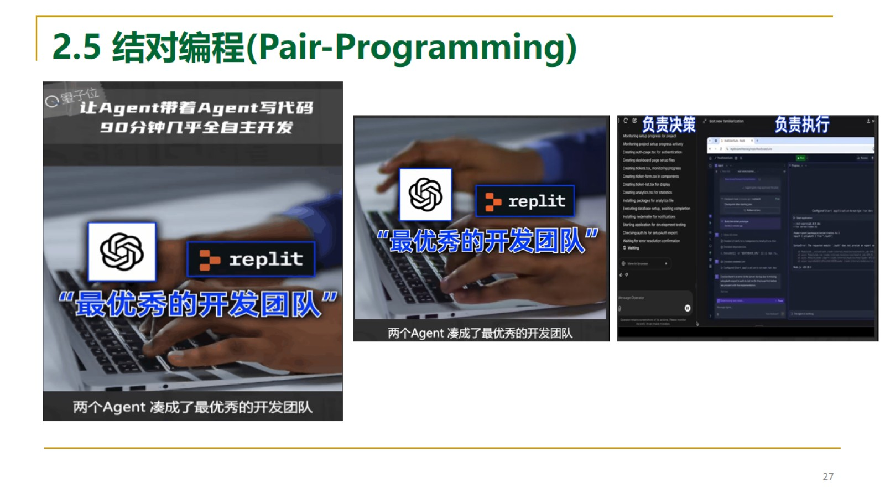

Slide 28
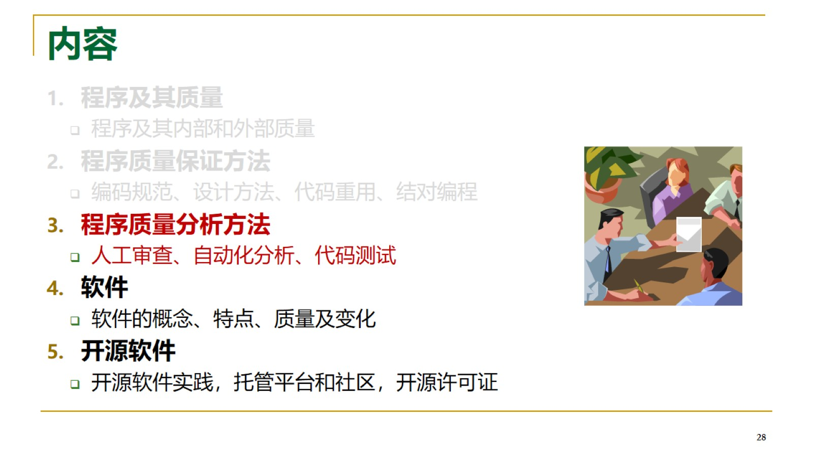
内容

Slide 29
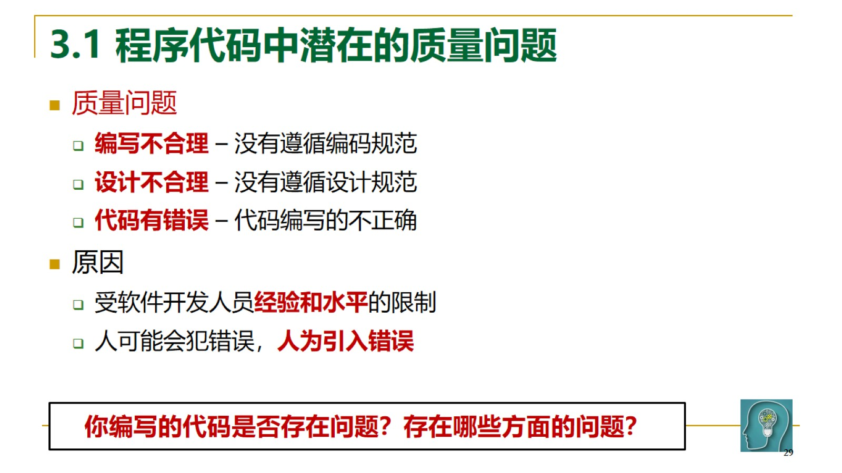
3.1 程序代码中潜在的质量问题

Slide 30
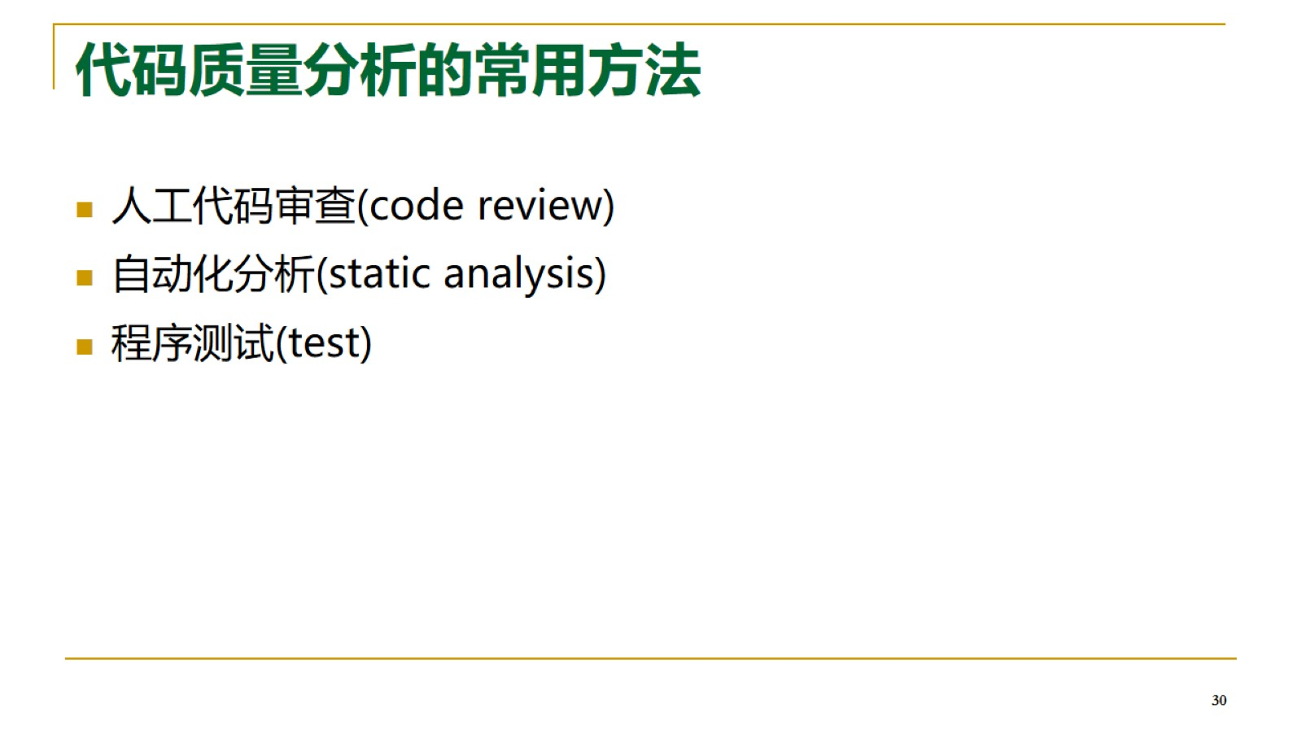
代码质量分析的常用方法

Slide 31
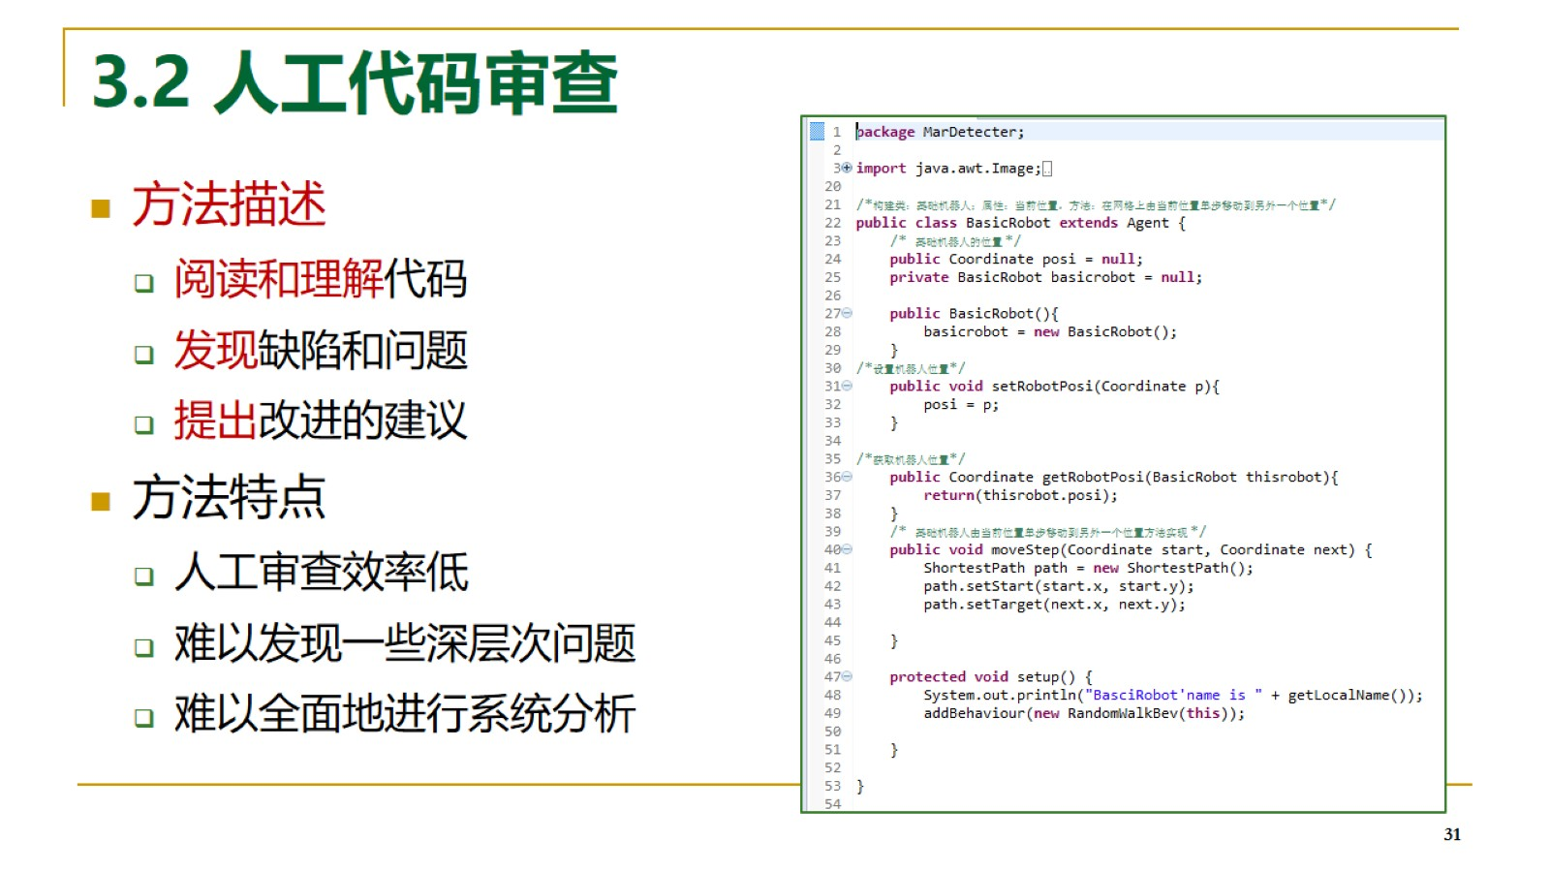
3.2 人工代码审查

Slide 32
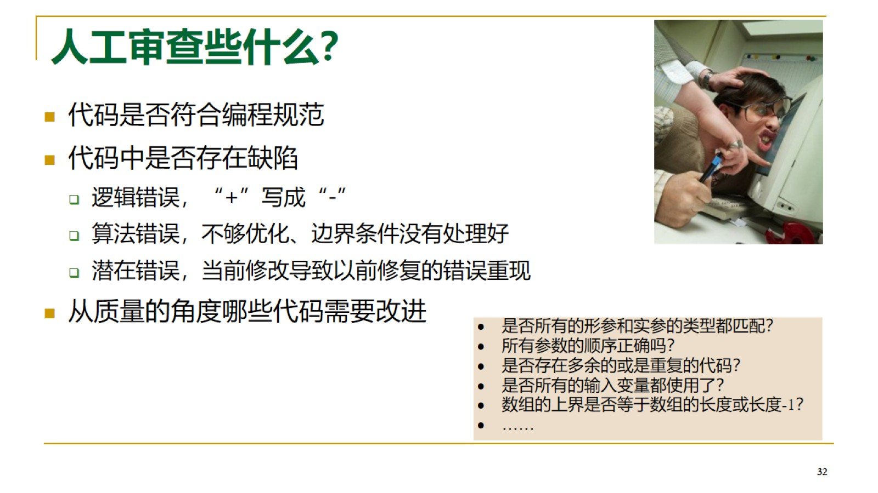
人工审查些什么？

Slide 33
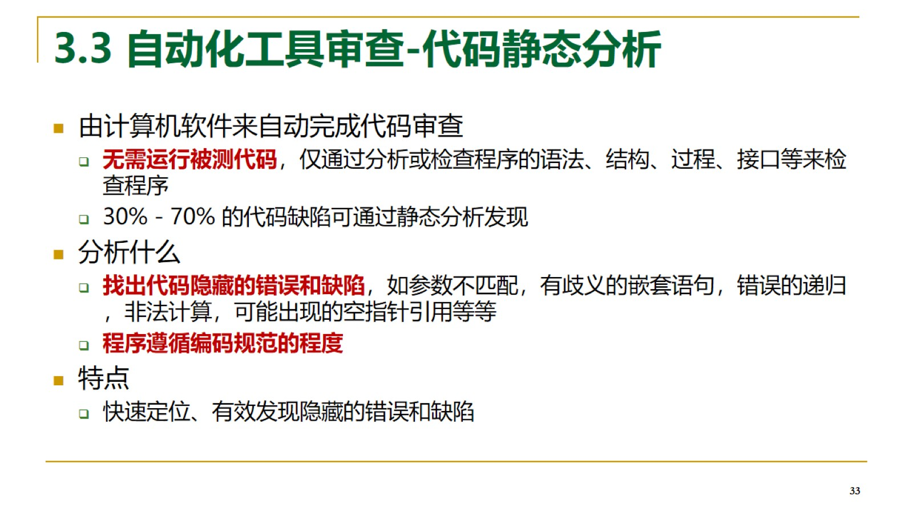
3.3 自动化工具审查-代码静态分析

Slide 34
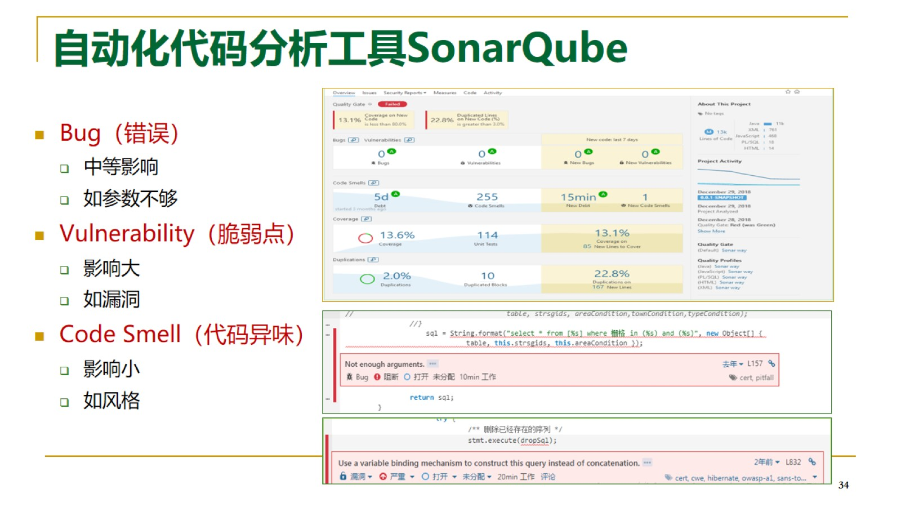
自动化代码分析工具SonarQube

Slide 35
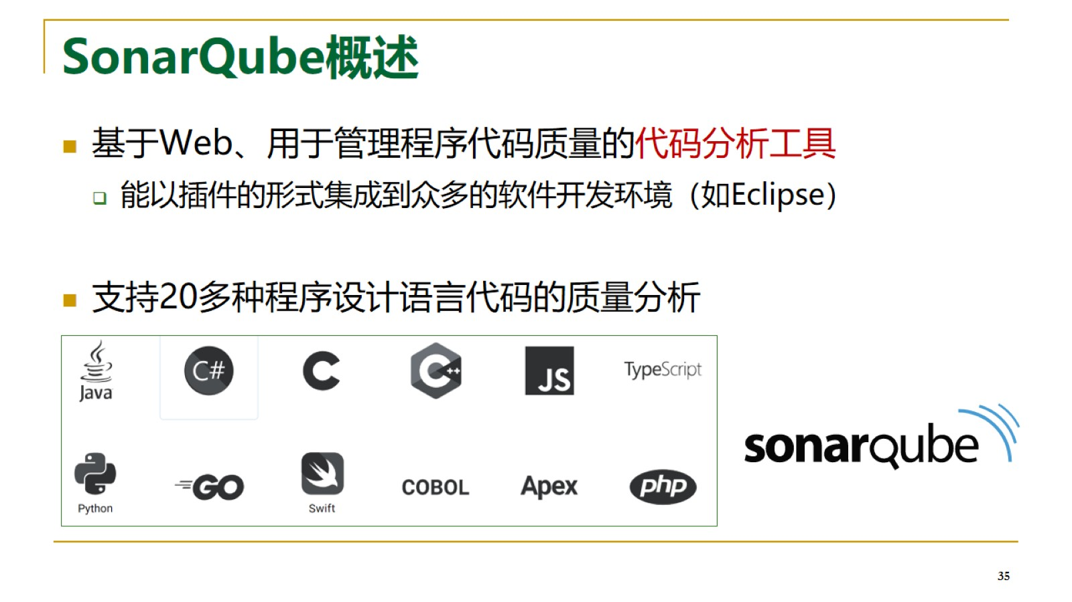
SonarQube概述

Slide 36
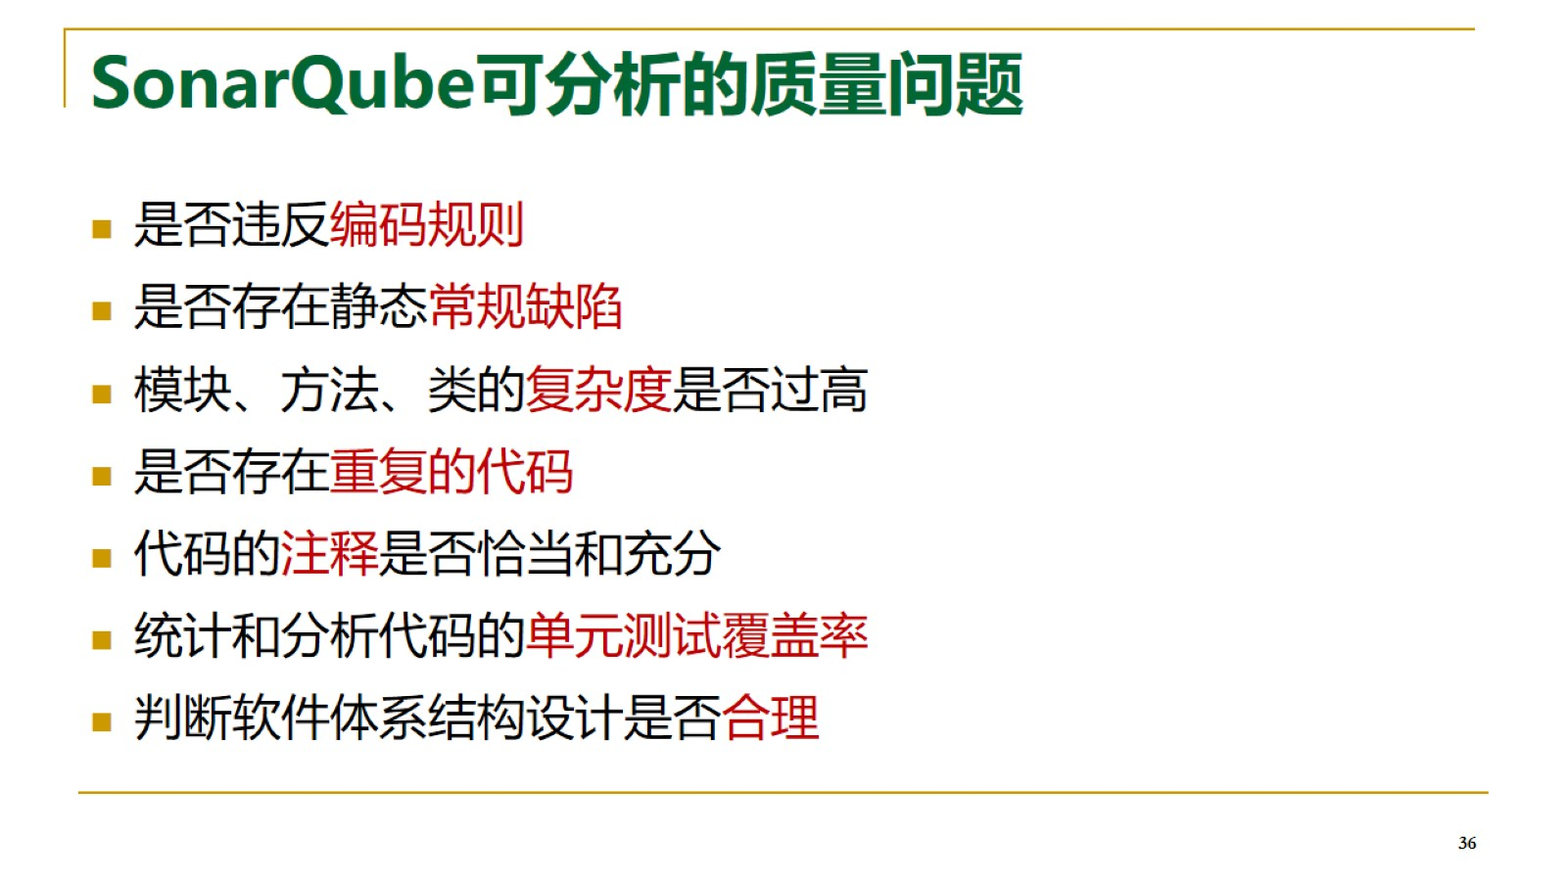
SonarQube可分析的质量问题

Slide 37
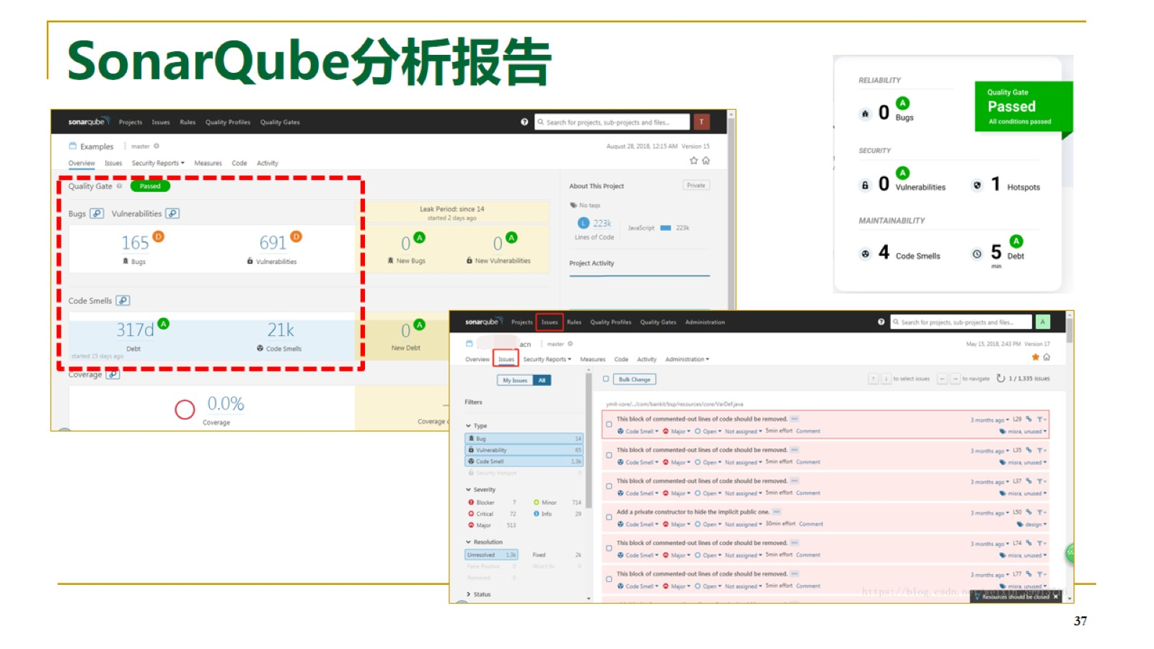
SonarQube分析报告

Slide 38
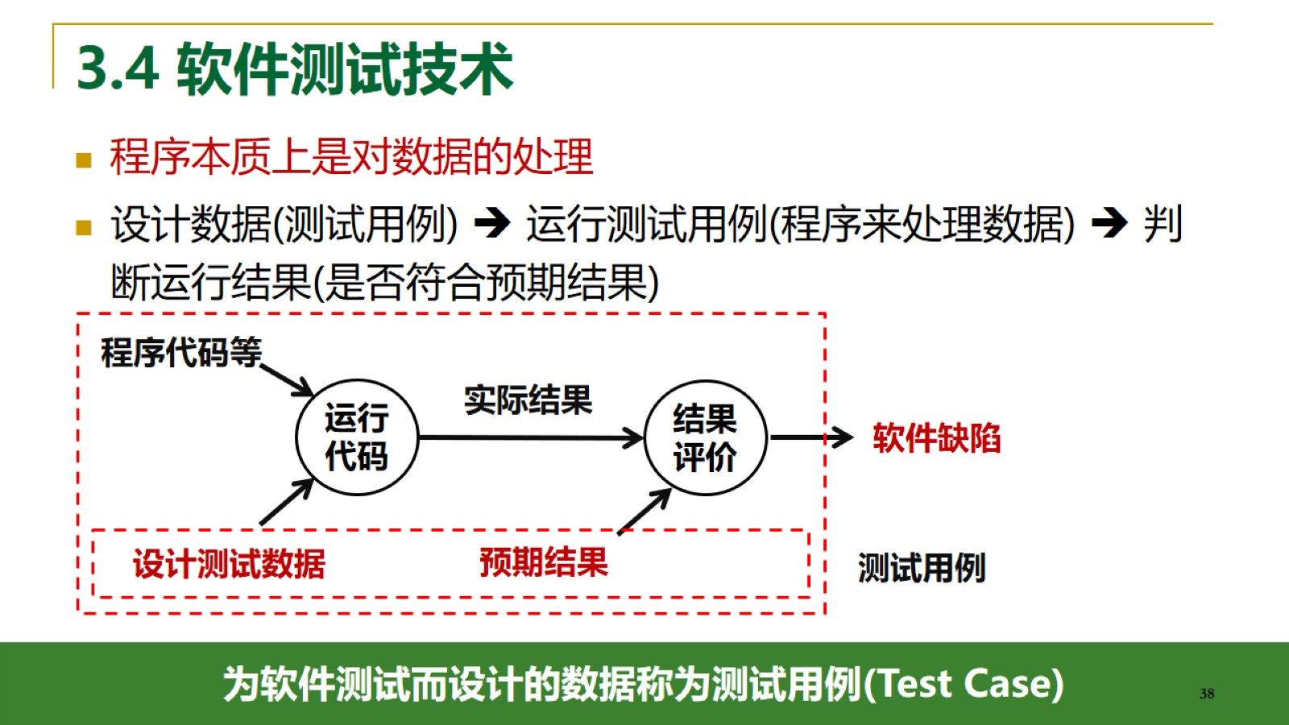
3.4 软件测试技术

Slide 39
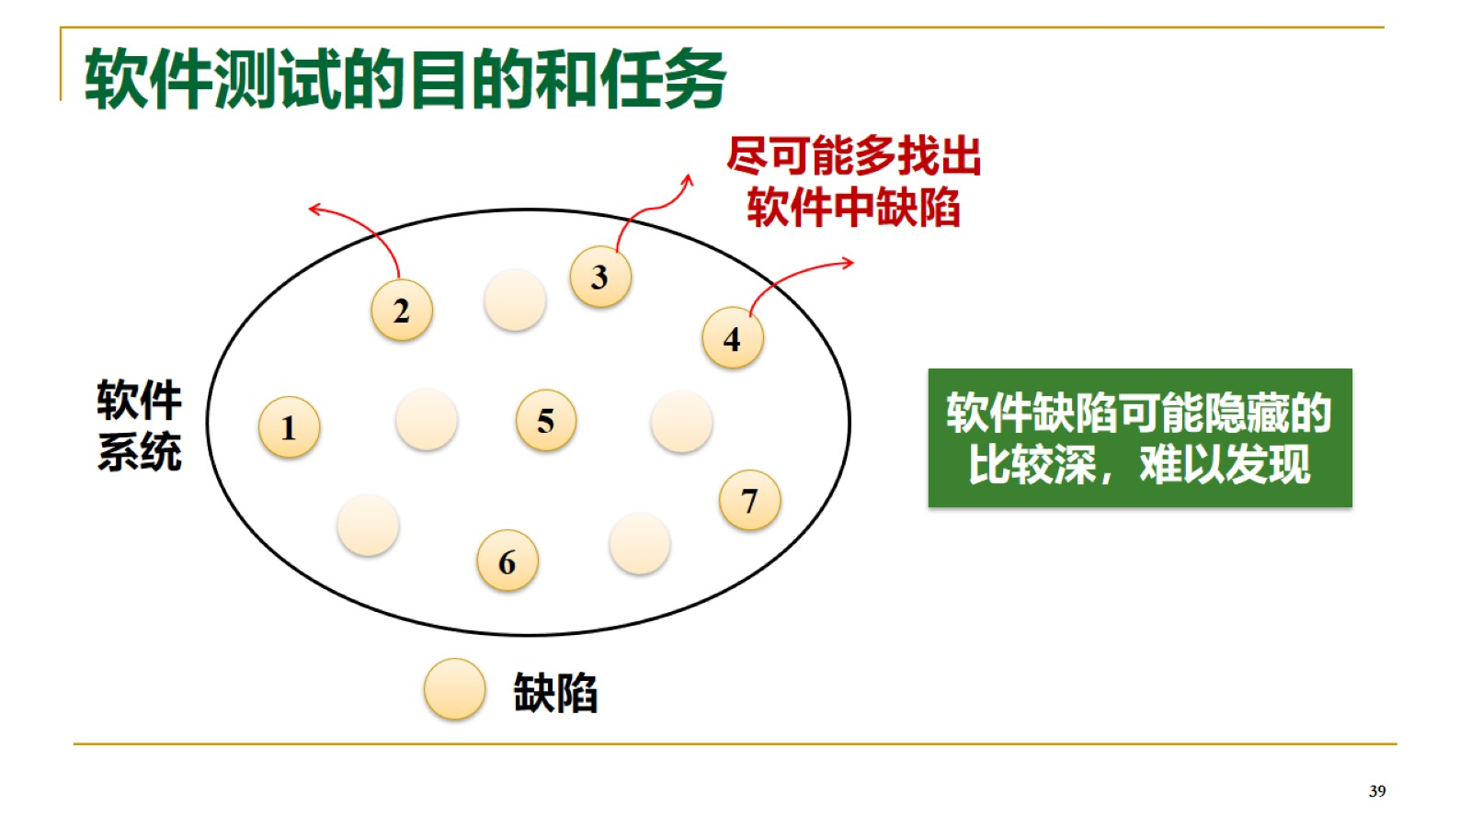
软件测试的目的和任务

Slide 40
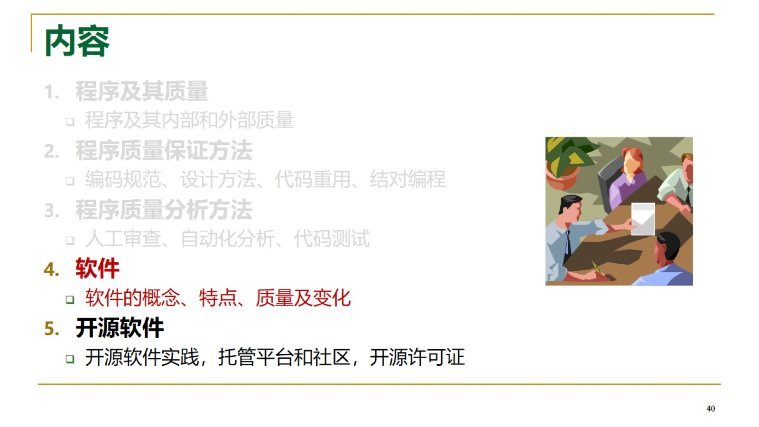
内容

Slide 41
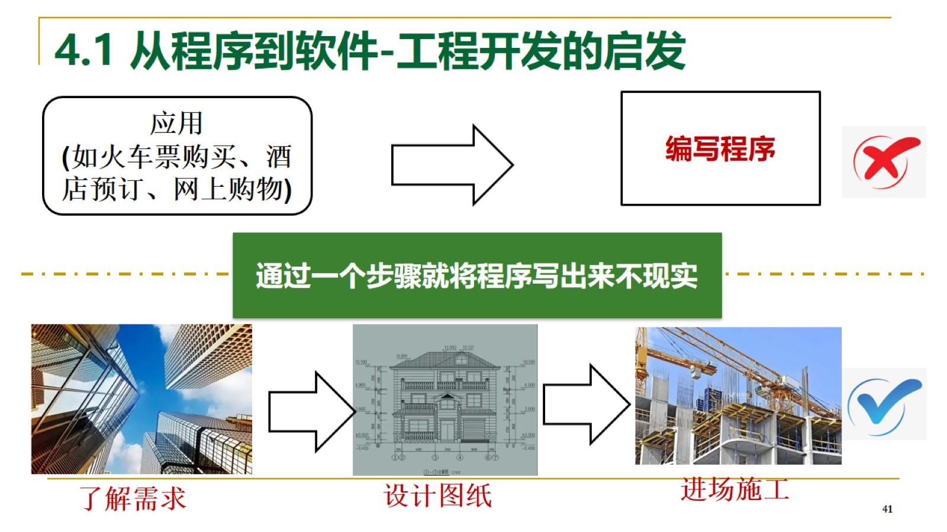
4.1 从程序到软件-工程开发的启发

Slide 42
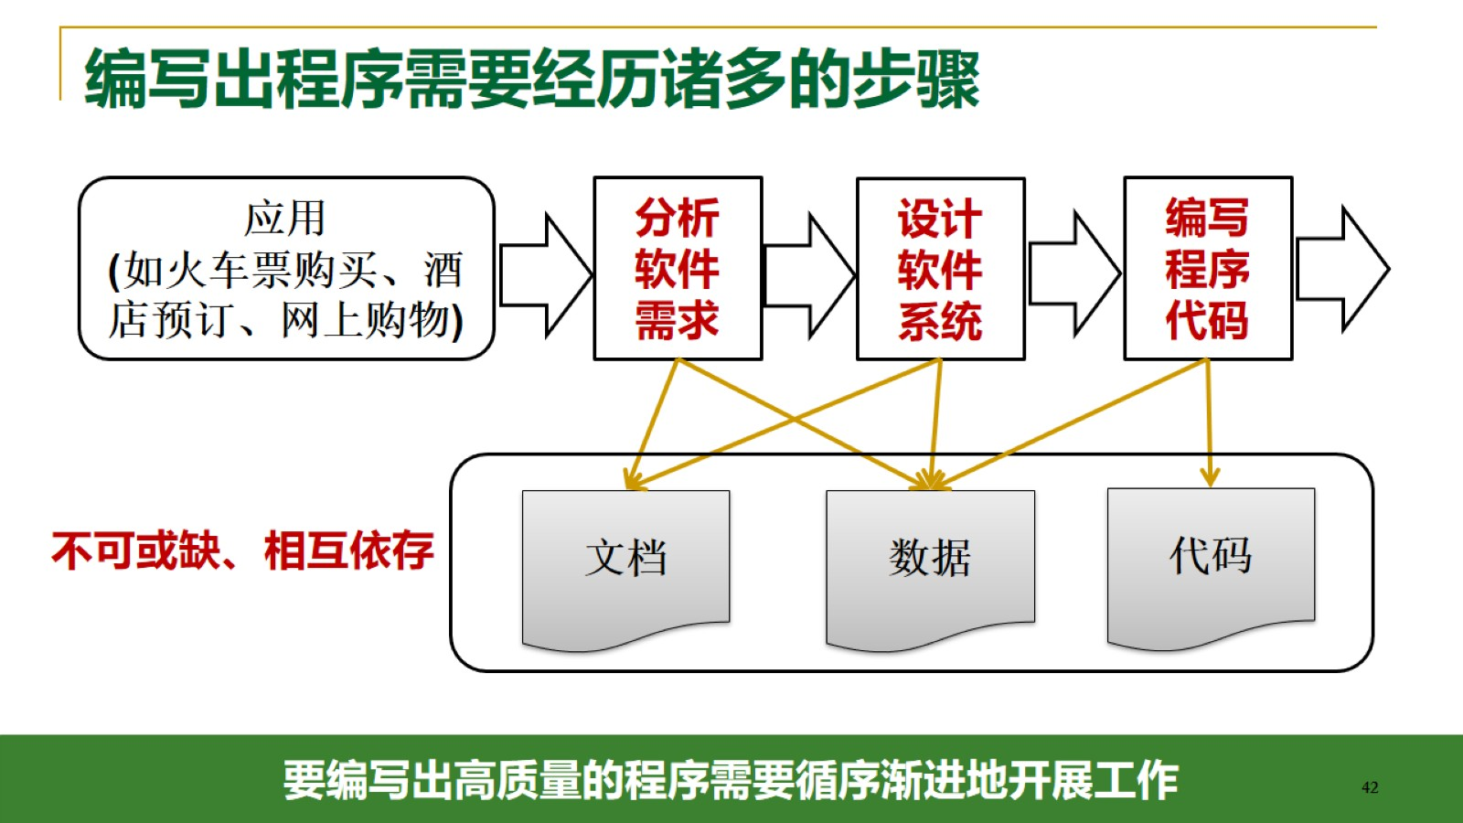
编写出程序需要经历诸多的步骤

Slide 43
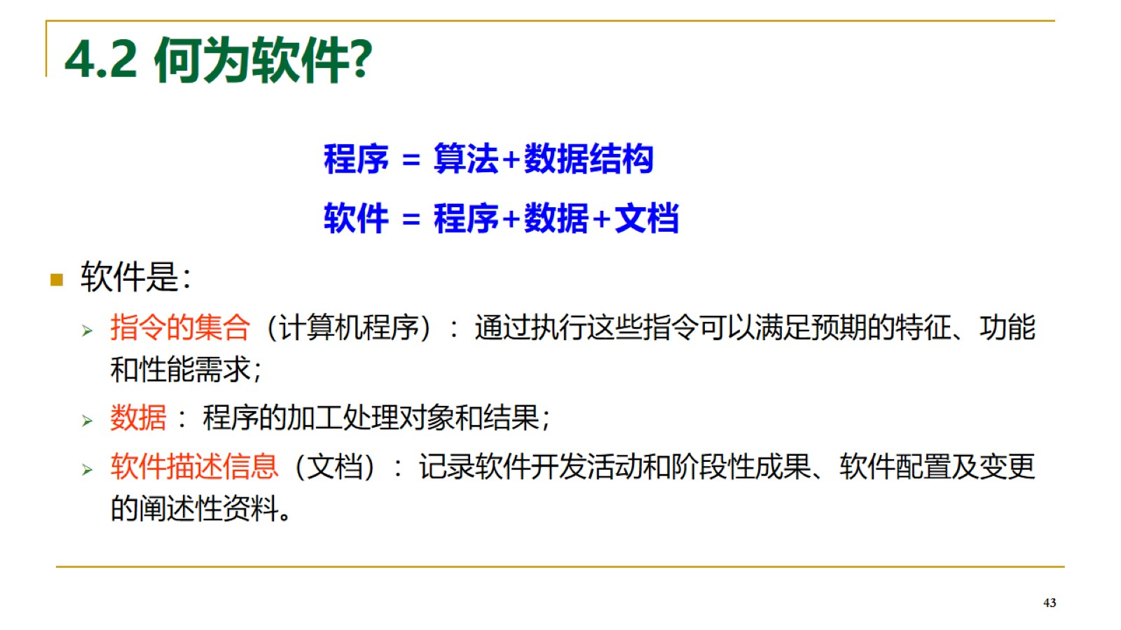
4.2 何为软件?

Slide 44
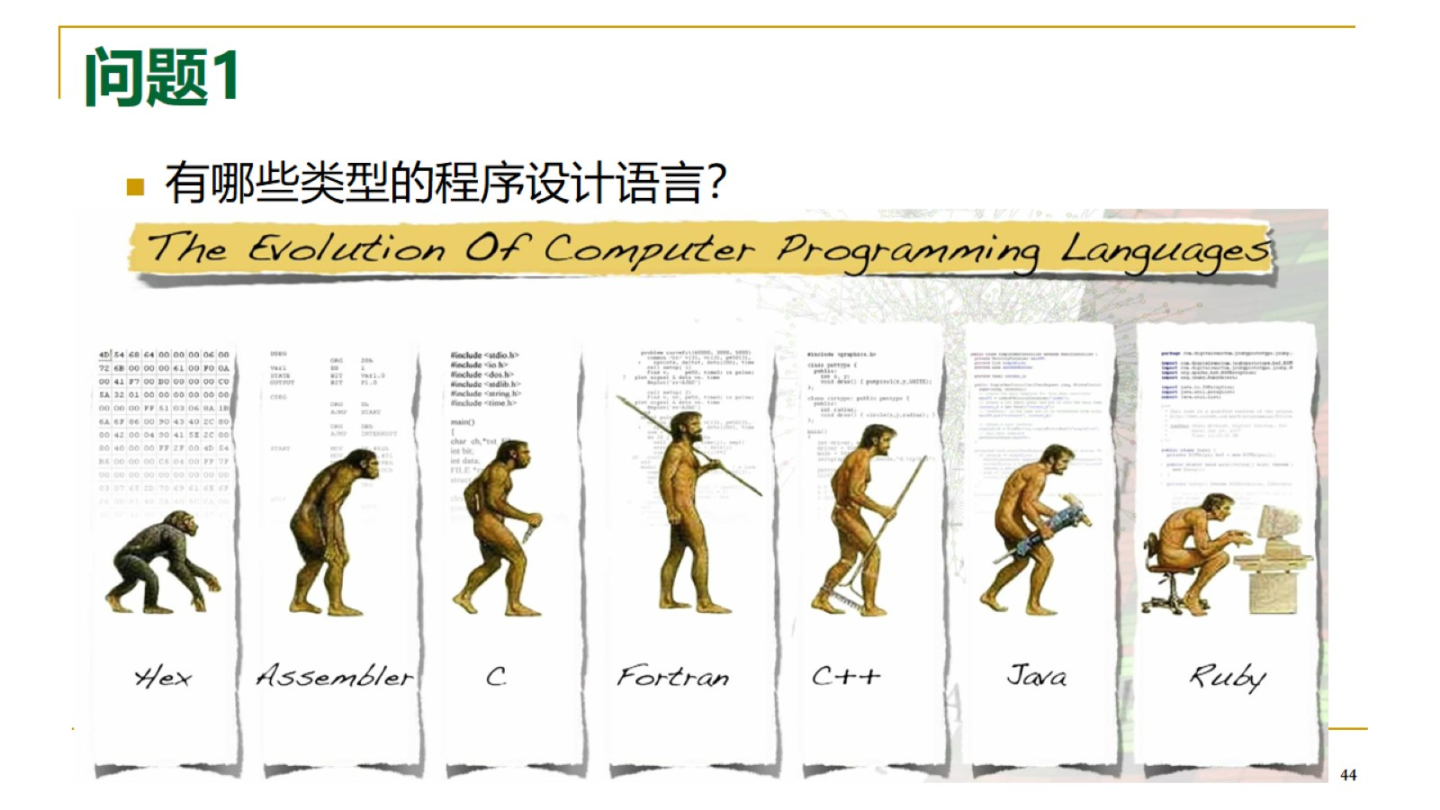
问题1

Slide 45
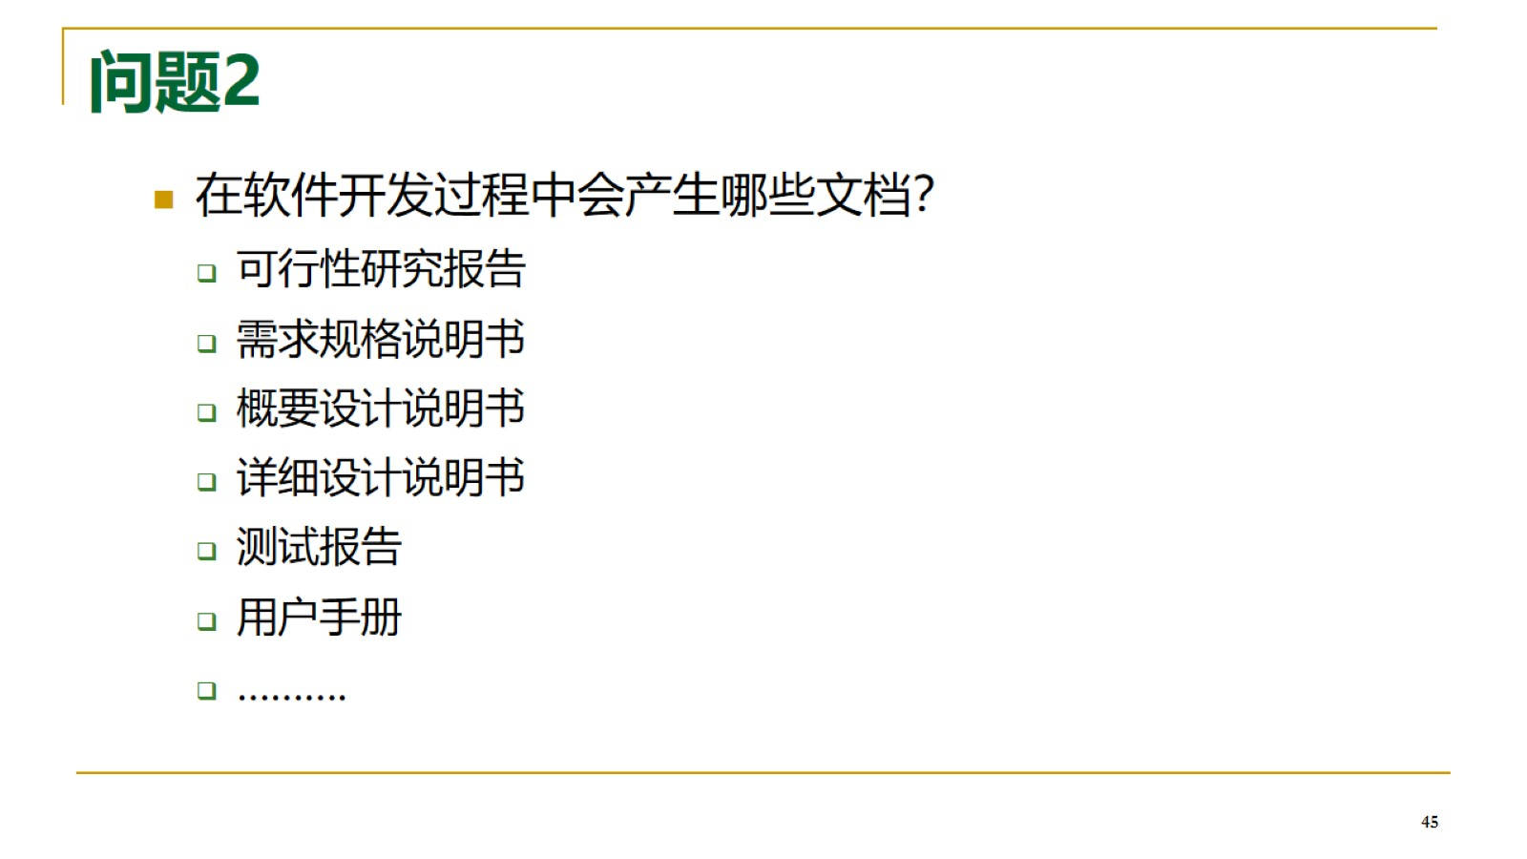
问题2

Slide 46
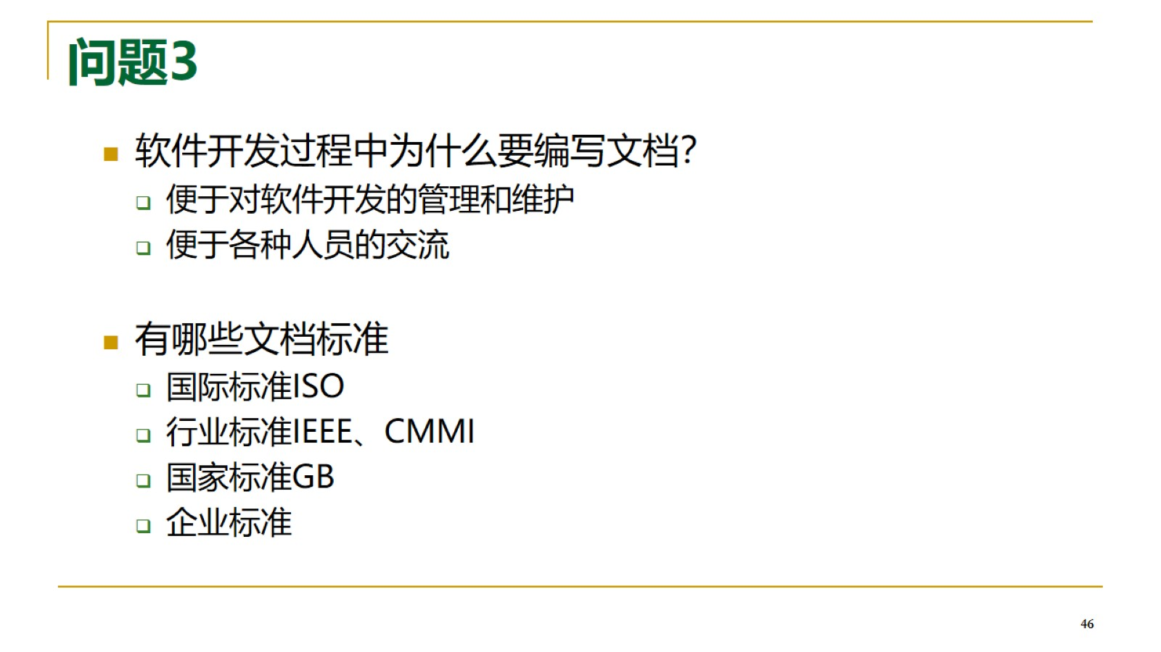
问题3

Slide 47
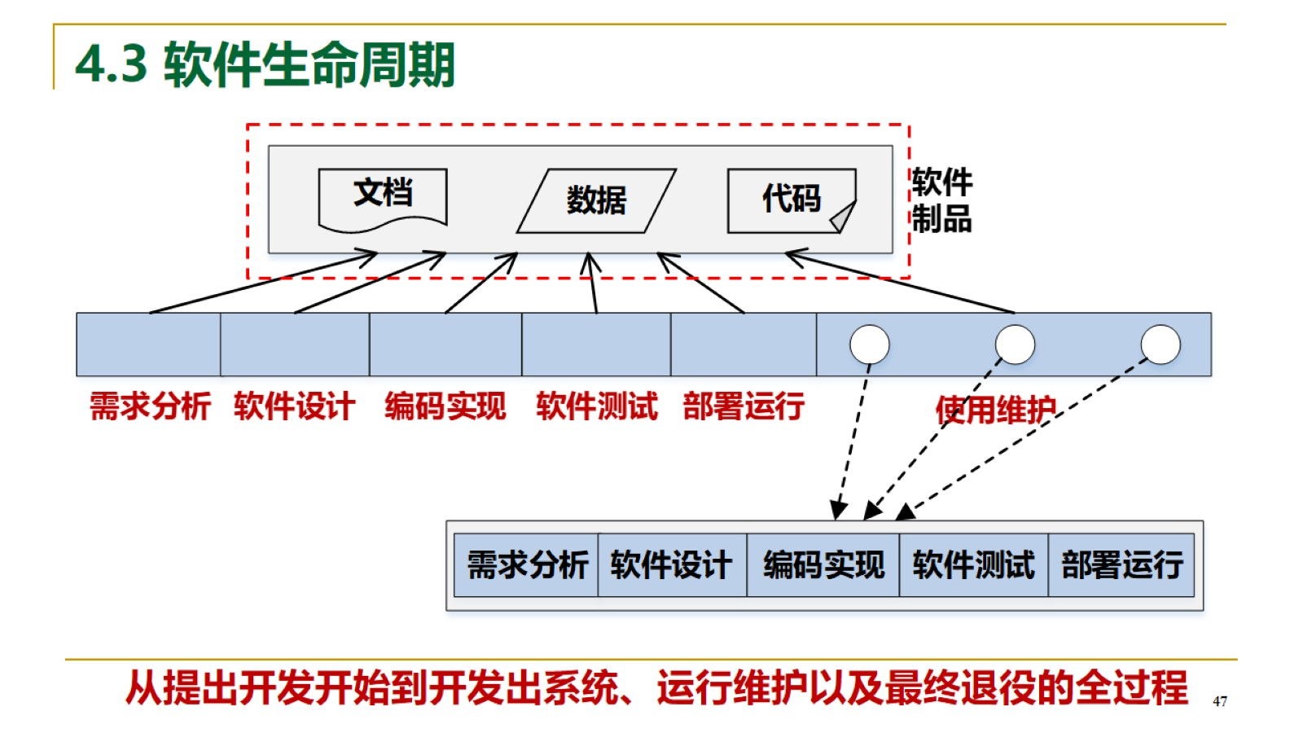
4.3 软件生命周期

Slide 48
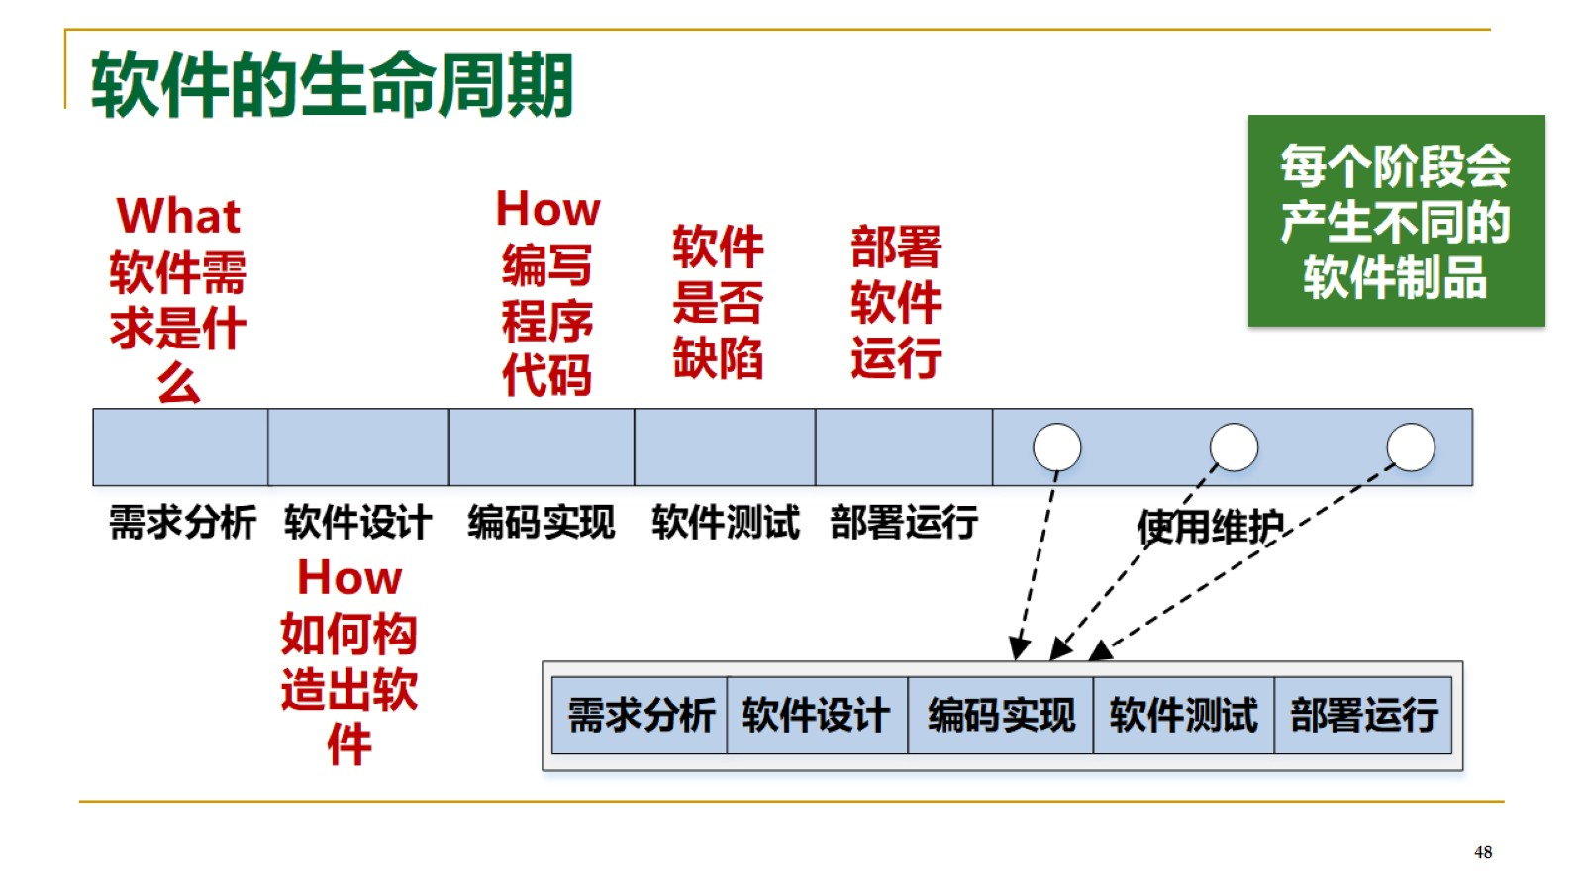
软件的生命周期

Slide 49
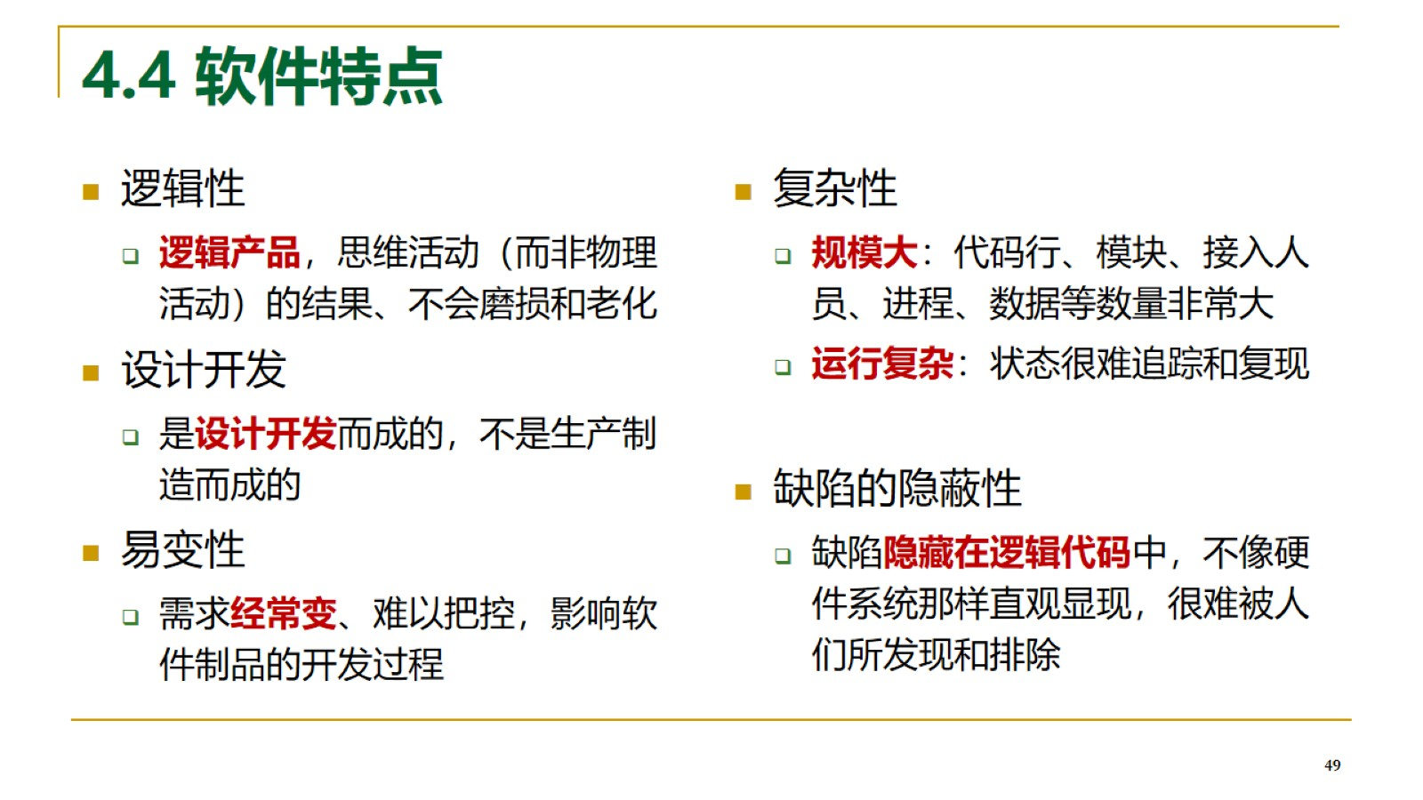
4.4 软件特点

Slide 50
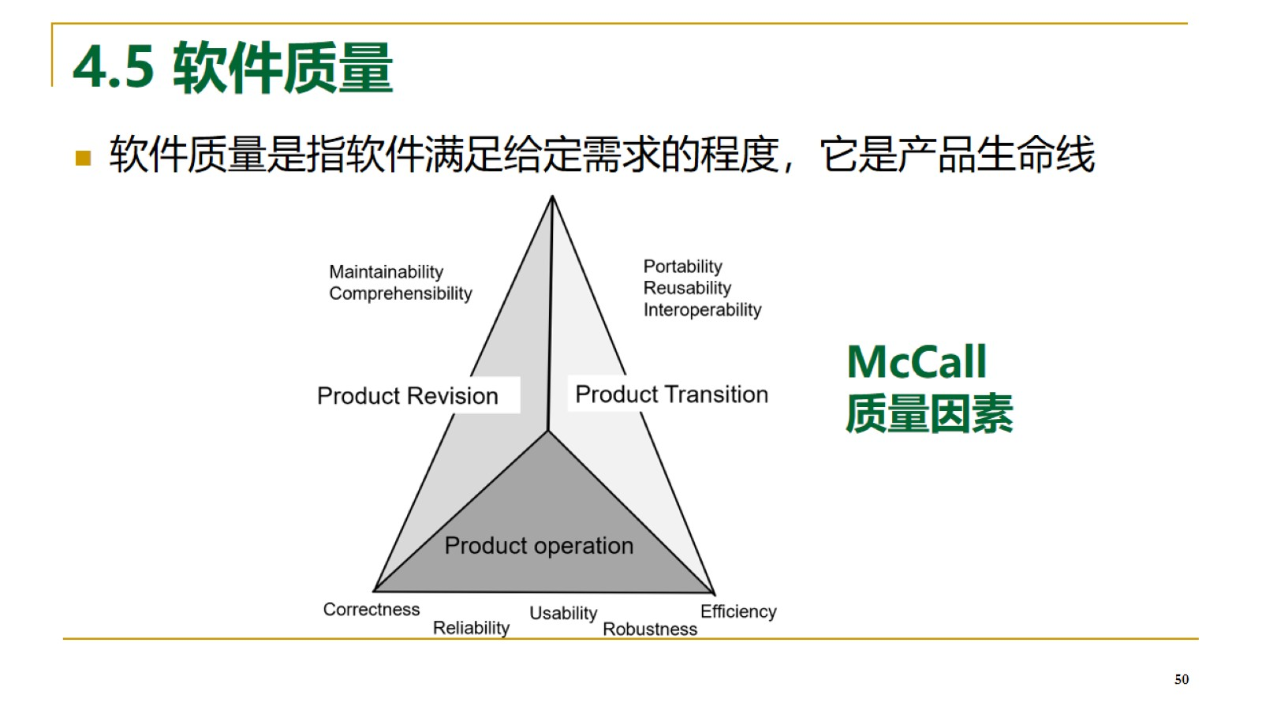
4.5 软件质量

Slide 51

软件质量因素（1/3）

Slide 52

软件质量因素（2/3）

Slide 53

软件质量因素（3/3）

Slide 54

4.6 软件的地位和作用

Slide 55

4.7 软件的运行环境

Slide 56

4.8 软件形态-人机物共生系统

Slide 57

软件形态-系统之系统

Slide 58

软件形态-分布式异构系统

Slide 59

软件新形态-软件即模型

Slide 60

4.9 我国软件建设的挑战和使命

Slide 61

内容

Slide 62

5.1 闭源软件

Slide 63

5.2 开源软件

Slide 64

示例：开源软件

Slide 65

开源软件正逐步替代闭源软件

Slide 66

快速增长的开源软件数量

Slide 67

开源软件的推动者

Slide 68

Apache软件基金会

Slide 69

5.3 开源软件托管平台-Github

Slide 70

SourceForge

Slide 71

Gitee

Slide 72

Stack Overflow

Slide 73

5.4 开源软件的优势

Slide 74

开源软件许可证

Slide 75

二类许可证

Slide 76

Apache开源许可证

Slide 77

GPL开源许可证

Slide 78

5.5 开源软件的利用

Slide 79

综合实践

